Slide 1

자원·에너지 경제학
Lecture - 3
전 승 호

Slide 2

Chapter 3 천연가스 시장

Slide 3
Section 1. 개 론

Slide 4
서론
천연가스는 주로 메탄(CH₄)으로 구성되어 있으며, 다른 연료(석탄 및 석유)에 비해 연소할 때 배출되는 오염물질이 적어, 화석연료 중에서는 가장 청정한 연료로 평가된다.
이러한 특성으로 기후변화 대응과 에너지 전환 과정에서 ‘교량 연료‘로 주목받고 있으며, 재생에너지의 간헐성을 보완하는 유연한 발전원으로 활용 가능하다.
인류의 천연가스 이용은 고대까지 거슬러 올라가며, 상징적·제의적 의미에 머무르고, 본격적으로 활용되지는 않았다.
기원전 1,000년경 중국에서는 대나무 파이프를 사용하여 천연가스를 지표로부터 추출하였다.
고대 그리스 및 페르시아에서도 천연가스의 자연 누출로 발생하는 ‘영원한 불‘은 신성한 존재로 인식되며 종교적 의례에 사용되었다.
19세기 들어 산업화에 따라 천연가스의 상업적 활용이 시작되었다.
1821년 미국 뉴욕주에서 세계 최초의 천연가스 우물이 시추되었다.
1850년대 중반부터는 도시의 가로등, 가정 난방용으로 천연가스가 사용되기 시작하였다.
1859년 펜실베니아 드레이크 성공은 (석유챕터 참고) 석유 뿐만 아니라 천연가스 산업에도 기폭제 역할을 하였다.

Slide 5
서론
20세기 초반에는 파이프라인 기술의 발전으로 천연가스의 대규모 수송이 가능해지며 산업적 활용이 크게 확대 됬다.
1920년대에는 장거리 천연가스 파이프라인이 건설되기 시작하였다.
1927년에는 인디애나주와 시카고를 잇는 미국 최초의 장거리 파이프라인이 가동되었다.
1950~1960년대는 천연가스 산업의 황금기이며, 가정용과 산업용 에너지원으로서 수요가 폭발적인 증가를 보였다.
전력 생산부문에서는 석탄과 함께 주요 기저발전원으로 자리 잡았고, 천연가스의 청정성과 연소 효율성으로 도시지역의 대기질 개선에도 기여하였다.
이 시기에 미국과 구소련, 중동 지역에서는 대규모 가스전이 연이어 발견되었고, 향후 글로벌 천연가스 공급의 기반이 되었다.
1980년~1990년대는 천연가스의 국제무역이 본격화된 시기로 액화천연가스 기술의 발달이 중요한 전환점이 되었다.
액화천연가스(LNG; Liquified Natural Gas) 기술은 가스를 영하162도까지 냉각하여 액화한 뒤 해상으로 수송하는 방식을 가능케 하여, 파이프라인으로 공급하지 못하는 지역에도 천연가스를 공급할 수 있게 되었다.
1964년 알제리에서 영국으로 LNG 수출이 최초로 이루어지고, 해상수송은 세계 천연가스시장에서 중요한 운송수단으로 자리잡았다.

Slide 6
서론
21세기 들어서면서 천연가스 산업은 새로운 혁신기의 전기를 맞이하였다.
미국의 셰일가스 혁명(석유챕터 참고)은 천연가스 공급 구조에 지대한 변화를 초래하였다.
미국은 세계 최대의 천연가스 생산국으로 부상하고, 세계 천연가스 시장의 공급이 안정되었다.
한편 기후변화와 지속가능한 발전에 대한 국제적 요구가 확대되면서, 천연가스는 석탄과 석유를 대체할 수 있는 과도기적 청정연료로서 주목 받고 있다.
특히 재생에너지와 결합하여 전력 시스템의 안정성과 유연성을 제고할 수 있다는 점에서 역할이 부각된다.

Slide 7
Section 2. 천연가스의 특징과 분류

Slide 8
천연가스의 특징
천연가스는 높은 열효율, 상대적으로 낮은 환경오염, 수송 유연성 등 여러가지 측면에서 장점을 지니고 있다.
우선 천연가스는 고효율 연료로서 복합화력발전소(Combined Cycle Gas Turbine, CCGT)에서 활용될 경우 최대 60% 이상의 열효율을 달성할 수 있다.
석탄화력발전소의 경우 평균 효율이 35%~45%이며, 동일한 전력을 생산하기 위해 필요한 연료가 줄어들기 때문에 에너지 비용절감효과가 크다.
특히 복합화력발전은 가스터빈의 배기열을 다시 이용해 증기터빈을 돌리는 구조이기 때문에 열 손실이 적고, 효율 향상을 통해 연료비와 탄소배출량 까지 감소시킬 수 있다.
천연가스는 환경측면에서도 다른 화석연료에 비해 우수한 성능을 보인다.
연소시 이산화탄소(CO₂) 배출량은 석탄 대비 50%, 석유 대비 25% 낮으며, 황산화물, 질소산화물, 미세먼지 등의 유해 대기오염물질 배출 수준도 현저히 낮다.
이러한 특성으로 저탄소 에너지 체제로의 전환 과정에서 ‘과도기 연료‘ 역할을 할 수 있다.

Slide 9
천연가스의 특징
천연가스는 물리적 상태 변화에도 강점을 보인다.
기체 상태의 천연가스를 영하 162도까지 냉각하면 액화천연가스 (LNG, Liquified Natural Gas)로 전환 되고, 이 과정에서 부피는 약 1/600 수준으로 감소한다.
이는 천연가스를 장거리, 대륙간 수송에 적합한 형태로 만들어준다.
파이프라인이 구축되지 않은 지역에도 상업적 거래를 가능하게 한다.
다만 액화, 저장, 운송 재기화에 이르는 LNG 공급망은 고도의 기술력과 투자비용을 요구하고, 안전을 위한 인프라 구축이 필수적이다.
안정성 측면에서, 천연가스는 공기보다 가볍기 때문에 누출 시 개방된 공간에서는 빠르게 확산되어 연소 및 폭발 위험이 낮아지는 반면, 밀폐된 공간에서는 가스가 축적되어 폭발 위험이 커질 수 있다.
천연가스는 무색무취의 성질을 갖고 있으므로, 누출감지를 위해 부취제를 첨가하여 안정성 확보가 필요하다.
지리적 측면에서 천연가스는 석유보다 더 넓은 지역에 매장되어 있어 공급 다변화에 유리하다.
이러한 지리적 분산은 특정지역의 리스크가 전체 공급망에 미치는 영향을 완화해준다.

Slide 10
천연가스의 분류
주로 메탄으로 구성된 천연가스는 화학적 조성과 물리적 성질에 따라 다양한 방식으로 분류할 수 있다.
과학적인 구분을 넘어, 생산 방식, 정제 과정, 수송 인프라, 최종 수요시장의 선택 등 가치사슬 전반에 걸쳐 천연가스의 경제적·환경적 특성과 활용 방식을 결정짓는 중요한 기준으로 작용한다.
일반적인 분류는 메탄의 순도와 고급 탄화수소 성분의 포함 여부에 따른 드라이(dry) 가스, 웻(wet) 가스 의 구분이다.
드라이 가스는 메탄 비중이 약 90% 이상으로, 기타 탄화수소 성분이 거의 포함되어 있지 않아 정제가 단순하고, 연료용으로 바로 사용하기에 적합하다
도시가스, 발전용 연료 등 직접 연소형 시장에 적합하고, 파이프라인을 통한 장거리 수송에도 효율적이다.
웻 가스는 에탄, 프로판, 부탄 등 중간 탄화수소가 다량 포함되어 있으며, 이 성분들을 추출하여 부가가치가 높은 액화석유가스(LPG)나 석유화학 연료(NGLs)로 활용할 수 있다.
가스 처리 공정을 거쳐야 하고, 냉각·압축·탈탄소화 설비 등 고가의 인프라를 요구하므로, 초기 투자비용과 운송비용이 상대적으로 크다.

Slide 11
천연가스의 분류
또 다른 분류 방식은 천연가스 내에 포함된 불순물의 함량에 기반한 분류다.
사워 가스(sour gas)는 황화수소 또는 이산화탄소와 같은 산성 가스를 상당량 포함하고 있다.
인체에 유해하고, 공정 설비의 부식을 유발하며, 운송과 저장 시 높은 위험성을 수반하므로 스위트닝(sweetening) 공정을 필요로 한다.
대표적으로 아민 흡수탑, 막 분리 기술, 크라이오제닉 냉각 등의 정제 기술이 사용되고, 이로 인한 처리비용의 상승이 전체 프로젝트의 수익성으로 직결된다.
스위트 가스(sweet gas)는 황화수소 또는 이산화탄소와 같은 산성 가스를 거의 포함하고 있지 않다.
사워 가스 대비 상대적으로, 냄새가 적고 안전하여, 처리공정이 간단하다.
상대적으로 정제 비용이 적고, 탄소배출 측면에서도 유리하여 정책적·환경적 선호도가 높다.

Slide 12
천연가스의 분류
매장 형태에 따른 분류도 천연가스의 특성과 상업적 전략을 이해하는데 중요하다.
어소시에이티드 가스(associated gas)는 석유와 함께 동일한 지층에 공존하며, 원유 생산 과정에서 부산물로 발생하는 가스를 의미한다.
과거에는 기술부족, 경제성 미비, 수요처 부재 등의 이유로 대부분 연소(플레어링)되거나 지하에 재주입되었으나, 최근에는 플레어링 금지 정책과 자원 효율성 강화에 따라 회수 및 이용이 증가하고 있다.
넌어소시에이티드 가스(non-associaged gas)는 독립적인 가스전에서 생산되며, 가스를 주요 자원으로 상정한 개발 프로젝트에서 생산된 가스를 의미한다.
상대적으로 품질이 균일하고, 생산 계획 및 가격 책정이 독립적으로 가능하기 때문에 LNG 수출, 도시가스 공급 등 고부가가치 시장을 겨냥한 전략적 활용에 용이하다.

Slide 13
천연가스의 분류
이러한 분류는 기술적 차원을 넘어 가치사슬 전반에 걸쳐 실질적인 경제성과 환경성에 영향을 미친다.
드라이 가스는 파이프라인 인프라와 결합되어 에너지 효율성이 높은 공급망 구축에 적합하다.
웻 가스는 분리 및 처리 과정을 통해 석유화학 산업과의 연계를 강화할 수 있다.
사워 가스는 공정 설계와 환경규제 대응에서 높은 수준의 기술력과 자본을 요구하므로, 투자 타당성 분석에서 핵심 변수로 작용한다.
어소시에이티드 가스는 석유 가격과 생산량에 따라 동반 변동성이 존재하므로, 천연가스 수급 안정성을 위해 별도의 저장 및 활용 전략이 필요하다.

Slide 14
천연가스 공급사슬
천연가스의 공급사슬은 탐사에서 최종 소비자에게 이르는 전 과정을 포함하는 복합적이고 다단계적인 구조를 형성하고 있으며, 각 단계는 상이한 기술, 자본, 정책 환경 속에서 운영된다.
공급사슬의 출발점은 탐사 및 생산 단계이다.
지질학적 모델, 지진파 탐사, 중력 및 자기탐사 등의 기술을 활용하여 지하에 매장된 천연가스 자원을 탐색한다.
이 단계는 자본집약적이고, 지질학적 불확실성이 높아 고위험-고수익 성격을 지닌다.
자원 개발 가능성을 평가하기 위한 탐사 확률 분석, 내부수익률 시뮬레이션, 손익분기 가격 분석 등이 병행된다.
시추기술의 발달은 특히 비전통 천연가스 자원 개발의 전환점을 마련하였다.
수평시추와 수압파쇄 기술은 셰일가스나 타이트가스 자원의 상업적 생산을 가능하게 하였다.
이러한 기술 진보를 통해 전통적 가스 수출국의 시장지배력 약화, 북미 지역의 에너지 자립도 향상, 글로벌 LNG시장의 유동성 증가라는 구조적 변화를 이끌었다.

Slide 15
천연가스 공급사슬
생산된 원가스는 메탄 외에도 이산화탄소, 황화수소, 질소, 액화석유가스, 천연가스 액체류 등 다양한 불순물을 포함하고 있으며, 가공 및 정제 처리 단계를 통해 ‘스위트 가스’로 전환된다.
이 과정에는 산성가스 제거, 수분 제거, NGL 분리 등의 공정이 포함되며 최종적으로는 수송 가능한 사양의 고순도 메탄 가스를 확보하게 된다.
이러한 가공단계는 환경 규제와 연결되어 있을 뿐 아니라, 제품 다양화 및 부가가치 창출의 기초가 된다.
정제된 가스는 수송단계로 넘어가며, 일반적인 방식은 파이프라인을 통한 육상 수송이다.
대륙간 수송이 어려운 경우에는 천연가스를 -162℃로 냉각시켜 액화 형태(LNG, Liquified Natural Gas)로 만들어 특수 선박을 이용해 해상 수송하고, 도착지에는 재기화를 통해 기체 상태로 전환하여 지역 파이프라인망으로 공급된다.
파이프라인 수송은 통상적으로 생산지-소비지 간의 장기계약과 함께 구축되며, 천연가스 인프라의 장기적인 고정비 투자와 관련된 자산특화가 높은 특징을 지닌다.
LNG는 수출입이 가능한 유연성을 제공하지만, 초기 설비투자가 막대하고, 정제, 냉각, 저장, 운송, 재기화 등 다단계 인프라가 필요하다는 점에서 비용 부담이 크다.

Slide 16
천연가스 공급사슬
천연가스는 공급과 수요의 시간차가 존재하기 때문에 저장설비가 필수적이다.
저장소는 일반적으로 지하 염동굴, 고갈된 가스전, 수조형 탱크로 구분되며, 계절 수요 변동이 큰 북반구 지역에서는 겨울철 난방 수요 급등에 대비한 계절조절 수단으로 필수적이다.
최근에는 수요 예측 기반의 스마트 저장시스템, 가격 변동에 따른 수익 극대화를 위한 전략적 저장 운영이 주목받고 있다.
공급사슬의 마지막 단계는 분배이며, 이는 고압 송수관에서 저압의 지역 공급망으로 천연가스를 전달하는 과정이다.
이 과정에서는 가정용, 상업용, 산업용 수요자의 안전성과 편의성을 고려하여 압력 조절, 계량기 설치, 품질 보증 등의 절차가 수반된다.
천연가스는 주거용 난방, 취사, 산업열원, 전력 발전, 화학제품 원료로 다양하게 쓰이고, 교통용 연료로도 쓰인다.
압축천연가스 (CNG, Compressed Natural Gas)는 도시버스나 승용차에 쓰인다.
액화천연가스 (LNG, Liquified Natural Gas)는 트럭, 선박, 철도 등 장거리·대형 운송수단에 쓰인다.

Slide 17
천연가스 공급사슬
천연가스 공급사슬은 기술, 경제성, 환경성, 국제정치가 복합적으로 얽힌 구조로서, 각 단계는 단순한 생산과 수송 이상의 전략적 의미를 갖는다.
특히 에너지 안보, 에너지 전환, 탄소중립 목표가 중요한 시대적 과제로 떠오른 현재, 천연가스 공급사슬의 효율성과 탄력성은 국가 및 글로벌 차원의 정책 설계와 시장전략에서 핵심 요소로 작용하고 있다.

Slide 18
Section 3. 천연가스의 시장의 현황

Slide 19
천연가스 매장량
2020년 기준 전 세계 천연가스 확인 매장량은 188.1조 입방미터에 달하며, 이는 2000년에 비해 약 50조 입방미터 증가한 수치이다.
앞서 말한 비전통가스전의 개발 (셰일혁명), 시추기술의 발전, 그리고 신규 매장지 발견에 기인한다.
<천연가스 매장량 (단위: 조 입방미터)>
지역 | 2000년 | 2010년 | 2020년 | 매장량/생산량 비율
북미 | 7.3 (5.3%) | 10.5 (5.8%) | 15.2 (8.1%) | 13.7
중·남미 | 6.8 (4.9%) | 8.1 (4.5%) | 7.9 (4.2%) | 51.7
유럽 | 5.4 (3.9%) | 4.7 (2.6%) | 3.2 (1.7%) | 14.5
CIS 국가들 | 38.6 (27.8%) | 51.3 (28.5%) | 56.6 (30.1%) | 70.5
중동 | 58.3 (42.2%) | 77.8 (43.2%) | 75.8 (40.3%) | 110.4
아프리카 | 11.9 (8.6%) | 14.0 (7.8%) | 12.9 (6.9%) | 55.7
아시아태평양 | 9.8 (7.1%) | 13.5 (7.5%) | 16.6 (8.8%) | 25.4
세계 전체 | 138.0 (100%) | 179.9 (100%) | 188.1 (100%) | 48.8
OECD | 13.6 (9.9%) | 17.6 (9.8%) | 20.3 (10.8%) | 13.7
비OECD | 124.4 (90.1%) | 162.4 (90.3%) | 167.8 (89.2%) | 70.6
EU | 2.5 (1.8%) | 1.6 (0.9%) | 0.4 (0.2%) | 9.2

Slide 20
천연가스 매장량
(전 슬라이드 천연가스 매장량 참고)
지역별로 보면, 중동 지역이 전체의 40.3%를 차지하며, 이란(17.1%)과 카타르(13.1%)가 핵심 국가로 부상하고 있다.
국가별로는 러시아가 19.9%의 비중으로, 가장 많은 매장량을 보유하고 있고, CIS(독립국가연합) 국가들의 비중은 30.1%에 이른다.
그 외에 아시아·태평양 지역은 8.8%, 북미는 8.1%, 아프리카는 약 6.9%, 중·남미는 약 4.2%를 차지하고 있으며, 지역적 다양성이 뚜렷하다.
OECD국가들의 비중은 10.8%, 비OECD국가들은 89.2%로, 비OECD 국가가 전 세계 천연가스 매장량의 절대다수를 차지하고 있다.
한편, 매장량 대비 생산의 경우에는 지역 간 뚜렷한 차이를 보인다. 북미와 유럽은 상대적으로 매장량이 적지만 기술력과 시장 구조로 인해 생산 비율이 매우 높은 편이다.
미국은 전체 확인 매장량의 6.9%를 보유하고, 2000년 이후 가장 큰 증가폭을 기록하였다.
한편, 중동과 CIS국가들은 매장량은 많지만 생산 비율은 상대적으로 낮은 경향을 보인다.

Slide 21
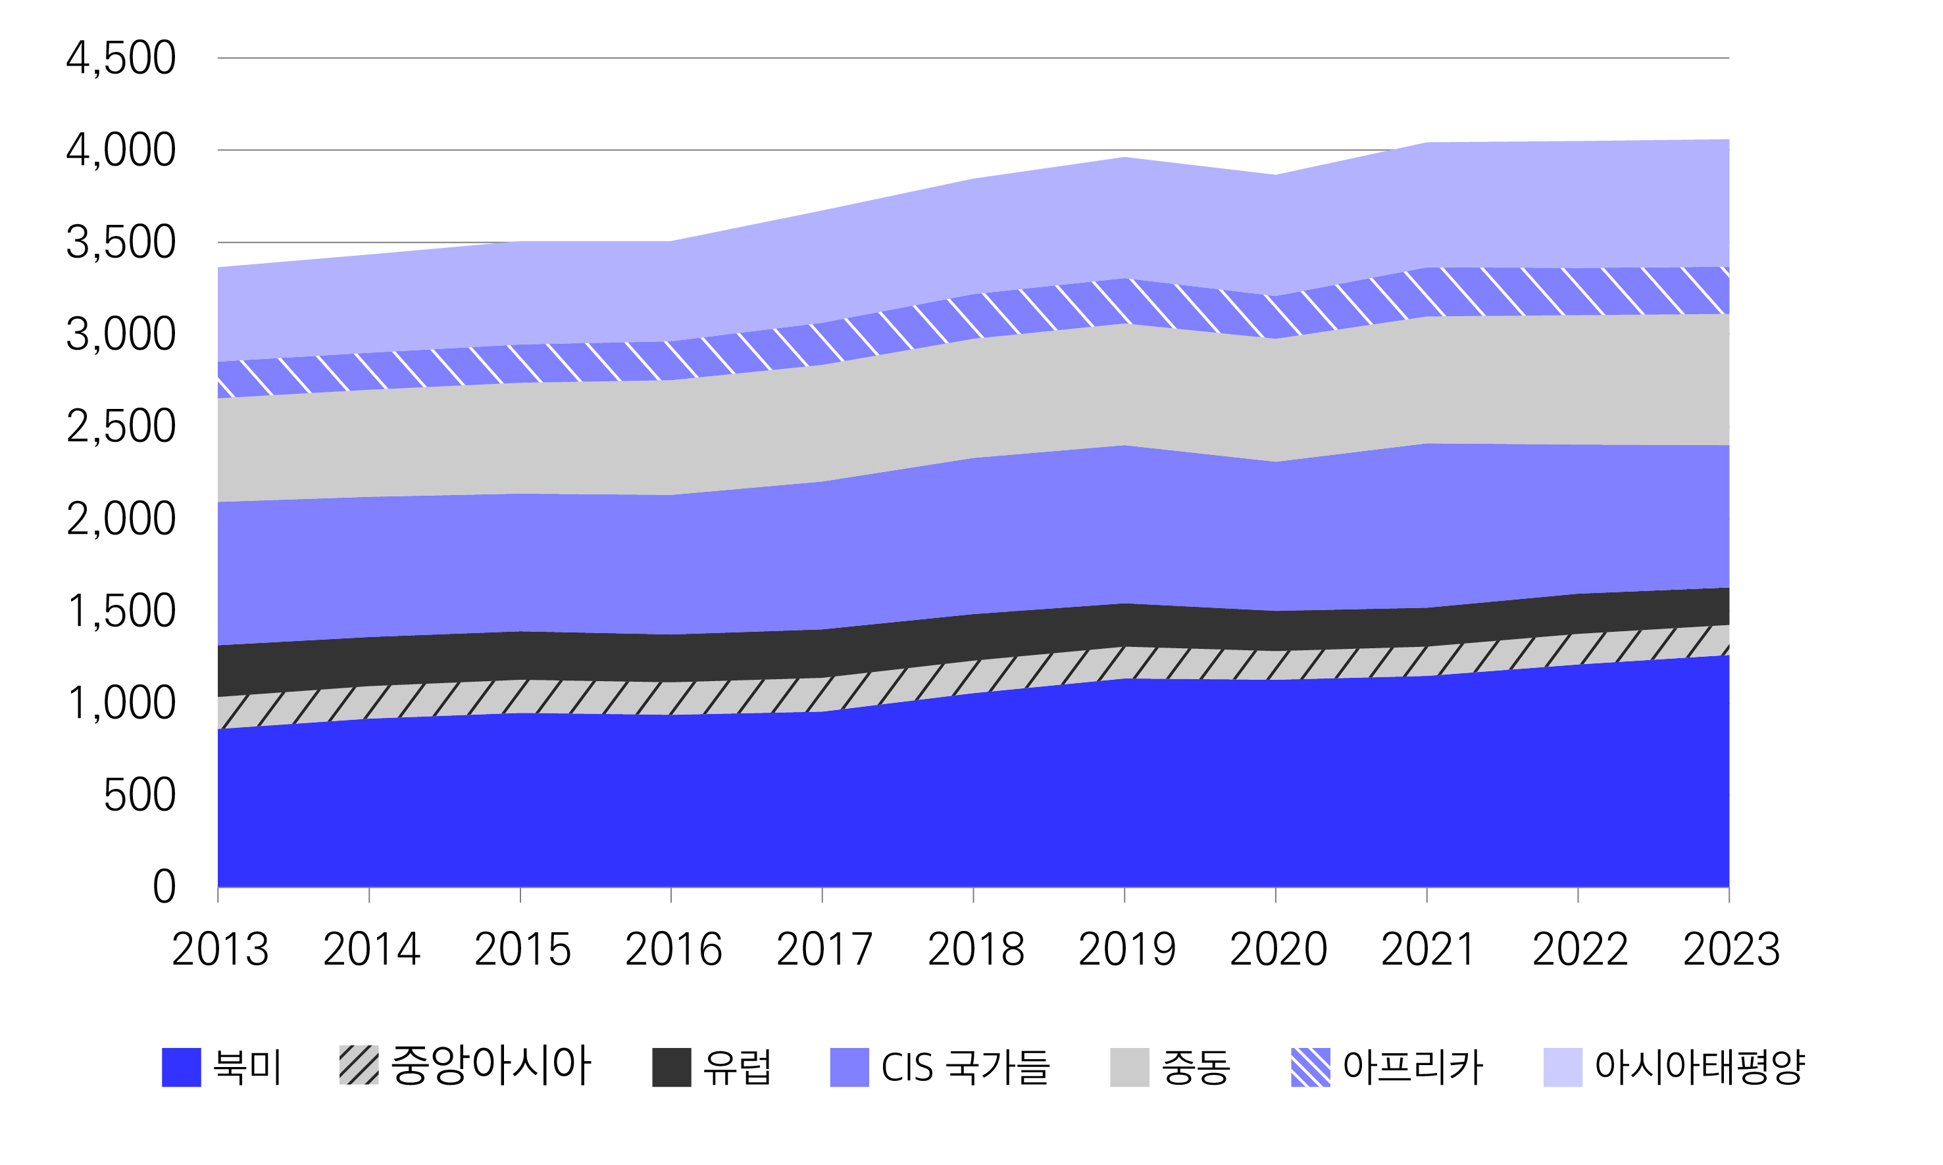
천연가스 생산과 공급
전세계 지역별 천연가스 생산량은 다음과 같다.
자세한 설명은 다음 슬라이드를 참고.
<천연가스 생산량 (10억 입방미터), 연평균 증가율, 비중>
지역 | 2023년 | 2013-2023 | 2023년 비중
북미 | 1,261.1 | 3.9% | 31.1%
미국 | 1,035.3 | 4.7% | 25.5%
중남미 | 162.0 | -0.7% | 4.0%
유럽 | 204.3 | -3.1% | 5.0%
노르웨이 | 116.6 | 0.7% | 2.9%
CIS 국가들 | 773.6 | -0.1% | 19.1%
러시아 | 586.4 | -0.5% | 14.4%
중동 | 712.7 | 2.4% | 17.6%
이란 | 251.7 | 4.8% | 6.2%
카타르 | 181.0 | 0.8% | 4.5%
사우디아라비아 | 114.1 | 1.8% | 2.8%
아프리카 | 253.6 | 2.5% | 6.2%
알제리아 | 101.5 | 2.5% | 2.5%
아시아태평양 | 691.8 | 3.0% | 17.0%
호주 | 151.7 | 9.6% | 3.7%
중국 | 234.3 | 6.8% | 5.8%
전 세계 | 4,059.2 | 1.9% | 100%
OECD | 1,632.5 | 3.1% | 40.2%
비OECD | 2,426.8 | 1.1% | 59.8%
< 지역별 천연가스 생산 (10억 입방미터) >

Slide 22
천연가스 생산과 공급
(전 슬라이드 천연가스 생산량 참고)
글로벌 천연가스 공급 구조는 지질학적 분포, 기술 발전, 수송 인프라, 지정학적 요인에 의해 복합적으로 형성된다.
천연가스 매장지가 상대적으로 넓게 분포되어 있지만, 기체 상태라는 특성으로 인해 수송제약과 시장 분절성을 갖고 있다.
미국, 러시아, 이란, 카타르, 캐나다, 호주 등이 주요 생산국이고, 아프리카, 동남아시아, 동지중해에서도 신규 개발이 활발하다.
특히 LNG의 발전은 글로벌 공급의 유연성을 높이고, 천연가스를 석유처럼 국제적 상품으로 변화시키고 있다.
최근 러시아-우크라이나 전쟁은 유럽 천연가스 수급구조를 급격히 전환시켰으며, LNG 수입 확대와 공급선 다변화로 이어졌고, 글로벌 LNG 시장에 큰 영향을 미치고 있다.
천연가스 생산은 최근 미국을 대표하여 북미지역을 중심으로 확대되고 있다.
전 세계 천연가스 생산량은 4,059 (10억 입방미터) 였으며, 2013-2023년 연평균 1.9%의 생산 증가율을 보였다.
국가별로는 미국 (25.5%), 러시아 (14.4%), 이란 (6.2%), 중국(5.8%), 카타르(4.5%) 순으로 나타난다.

Slide 23
천연가스 소비
글로벌 천연가스 소비는 국가별 산업구조, 에너지 정책, 환경 규제 등에 따라 지역별·부문별로 상이한 양상을 보인다.
천연가스는 전력생산, 산업 공정, 주거 및 상업용 에너지, 교통 연료 등 다양한 부문에서 소비되며, 이 중 전력 생산 부문이 전체 소비에서 가장 높은 비중을 차지하고 있다.
LNG 기술 발전으로 해상 운송이 보편화 되면서, 국제 무역 기반구조로 전환되고 있다.
석유와 유사하게 글로벌 상품으로서의 성격이 강화되고 있고, 지역별 가격차이도 점차 축소되고 있다.
지역별로 천연가스 소비를 살펴보면 아래와 같다.
북미와 유럽은 천연가스 인프라가 조기에 구축되어 다양한 최종수요 부문에 걸쳐 소비가 확산 됬다.
특히 유럽은 강화된 환경 규제와 탈탄소화 정책 기조 하에서 천연가스를 전환 연료로 적극 활용하고 있다.
이에 반해 중국, 인도, 동남아시아 등 신흥 경제권에서는 급속한 도시화, 산업화, 대기질 개선을 위한 환경정책 강화에 힘입어 천연가스 수요가 급증하고 있고, 중국은 이미 세계 최대 LNG 수입국으로 부상하였다.
부문별 천연가스 소비를 살펴보면 아래와 같다.
산업부문에서 천연가스는 비료, 수소, 메탄올 생산의 핵심 원료로 활용되고 있다.
주거 및 상업부문에서는 난방 및 취사용 연료로 폭넓게 사용되고 있다.
교통부문에서는 압축천연가스(CNG) 및 액화천연가스(LNG) 형태로 도로 운송 및 해상 운송 연료로서의 수요가 확대되고 있고, 국제해사기구의 환경규제 강화 이후 선박 연료로 LNG 채택이 가속화되고 있다.

Slide 24
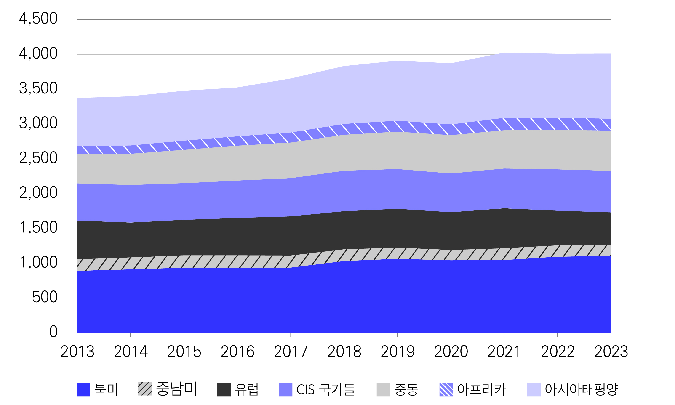
천연가스 소비
전세계 지역별 천연가스 소비량은 다음과 같다.
자세한 설명은 다음 슬라이드.
<천연가스 소비량 (10억 입방미터), 연평균 증가율, 비중>
지역 | 2023년 | 2013-2023 | 2023년 비중
북미 | 1,104.8 | 2.2% | 27.5%
캐나다 | 120.7 | 1.4% | 3.0%
멕시코 | 97.6 | 2.3% | 2.4%
미국 | 886.5 | 2.3% | 22.1%
중·남미 | 161.7 | -0.3% | 4.0%
유럽 | 463.4 | -1.8% | 11.6%
CIS 국가들 | 596.0 | 1.1% | 14.9%
러시아 | 453.4 | 0.7% | 11.3%
중동 | 577.7 | 3.2% | 14.4%
이란 | 245.6 | 4.8% | 6.1%
사우디아라비아 | 114.1 | 1.8% | 2.8%
아프리카 | 171.2 | 3.9% | 4.3%
아시아태평양 | 935.4 | 3.2% | 23.3%
중국 | 404.8 | 8.9% | 10.1%
일본 | 92.4 | -2.9% | 2.3%
한국 | 60.1 | 0.9% | 1.5%
전 세계 | 4,010.2 | 1.7% | 100%
OECD | 1,757.0 | 0.8% | 43.8%
비OECD | 2,253.2 | 2.5% | 56.2%
< 지역별 천연가스 소비 (10억 입방미터) >

Slide 25
천연가스 생산과 공급
(전 슬라이드 천연가스 소비량 참고)
천연가스 소비는 북미 지역과 아시아태평양 지역을 중심으로 2013~2023년 기간에 증가하는 추세를 보이고 있다.
중동의 소비도 지속적으로 증가하고 있으며 유럽과 CIS 국가들을 포함한 다른 지역도 같은 기간 비슷한 수준이다.
2023년 전 세계 천연가스 소비는 4,010.2 (10억 입방미터) 였으며, 2013~2023년 기간 동안 1.7%의 성장률을 보였다.
지역별 소비 비중은 북미(27.5%), 아시아태평양(23.3%), CIS국가들(14.9%), 중동(14.4%) 순으로 나타난다.
아시아, 아프리카, 중동, 북미 지역은 빠른 소비증가율을 보인 반면, 유럽과 중·남미는 성장률이 감소하였다.
국가별 소비로는 미국(22.1%), 러시아(11.3%), 중국(10.1%), 이란(6.1%) 순으로 전세계에서 차지하는 비중이 높았다.
한국의 소비 비중은 1.5%으로 나타났다.
OECD 국가들의 비중은 43.8%를 나타내었으며 비OECD국가들의 비중은 56.2%를 나타내었다.

Slide 26
천연가스 소비
글로벌 액화천연가스(LNG) 수입은 지난 수십 년간 에너지 시장에서 가장 빠르게 성장한 분야이다.
공급망 유연성 증대와 에너지 안보 강화에 핵심적 역할을 해왔다.
기존 파이프라인 수송 방식에 비해, 거리 및 지정학적 제약으로부터 자유롭기 때문에 천연가스 국제무역을 가능하게 하는 핵심 기술이 되었다.
천연가스 자원이 풍부한 북미, 중동, 러시아 등의 지역에서 생산된 가스가, 수요가 집중된 동아시아, 유럽, 남아시아 지역으로 이전됨으로써 천연가스는 석유 시장과 유사한 통합성과 유연성을 갖춘 글로벌 상품으로 진화하고 있다.
수입국 측면에서 아시아는 전세계 LNG 수요의 중심지로 부상하였다.
일본은 오랜 기간 세계 최대 LNG 수입국의 지위를 유지하였고, 2011년 후쿠시마 원전 사고 이후 원전 의존도를 대폭 축소하고, LNG 수입을 대체 에너지원으로 급격히 확대하였다.
중국은 최근 에너지 수요 급증과 대기질 개선 목표에 따라 LNG 수입을 대폭 늘려, 2021년 처음으로 일본을 제치고 세계 최대 LNG 수입국이 되었다.
인도와 한국 또한 수입량을 지속적으로 확대하고 있으며, 아시아 전체는 현재 글로벌 LNG 수입의 약 70%를 차지하고 있다.

Slide 27
천연가스 소비
유럽 역시 LNG 수입 시장에서 중요한 변화를 보이고 있다.
과거 유럽은 러시아산 파이프라인 가스에 대한 높은 의존도를 보여왔지만, 2022년 러이사-우크라이나 전쟁 이후 에너지 안보에 대한 우려가 급증하여 LNG수입을 전략적으로 확대하는 방향으로 전환하였다.
독일, 폴란드, 핀란드 등은 기존에 부재하던 LNG 터미널을 신속히 구축하거나 기존 시설을 확장하였고, 미국 및 카타르 등으로부터 장기 수입계약 체결을 통해 공급선 다변화를 적극 추진하고 있다.
그 결과 2022-2023년 사이 유럽의 LNG 수입량은 전년 대비 약 60% 증가하였으며, 이는 글로벌 LNG 수급 및 가격에 상당한 파급효과를 미쳤다.
글로벌 LNG 시장은 계약 구조 측면에서도 중요한 변화를 경험하고 있다.
과거에는 20년 이상의 장기 고정가격 계약이 시장의 표준이었으나, 최근에는 현물 시장 및 단기 계약의 비중이 늘고 있다.
이는 수요의 변동성 증가, 시장 가격에 대한 민감성 강화, 공급국 간 경쟁 심화 등과 같은 요인에 기인하며, 결과적으로 LNG 거래의 유연성과 시장 반응성을 높이는 방향으로 시장이 진화하고 있음을 의미한다.

Slide 28
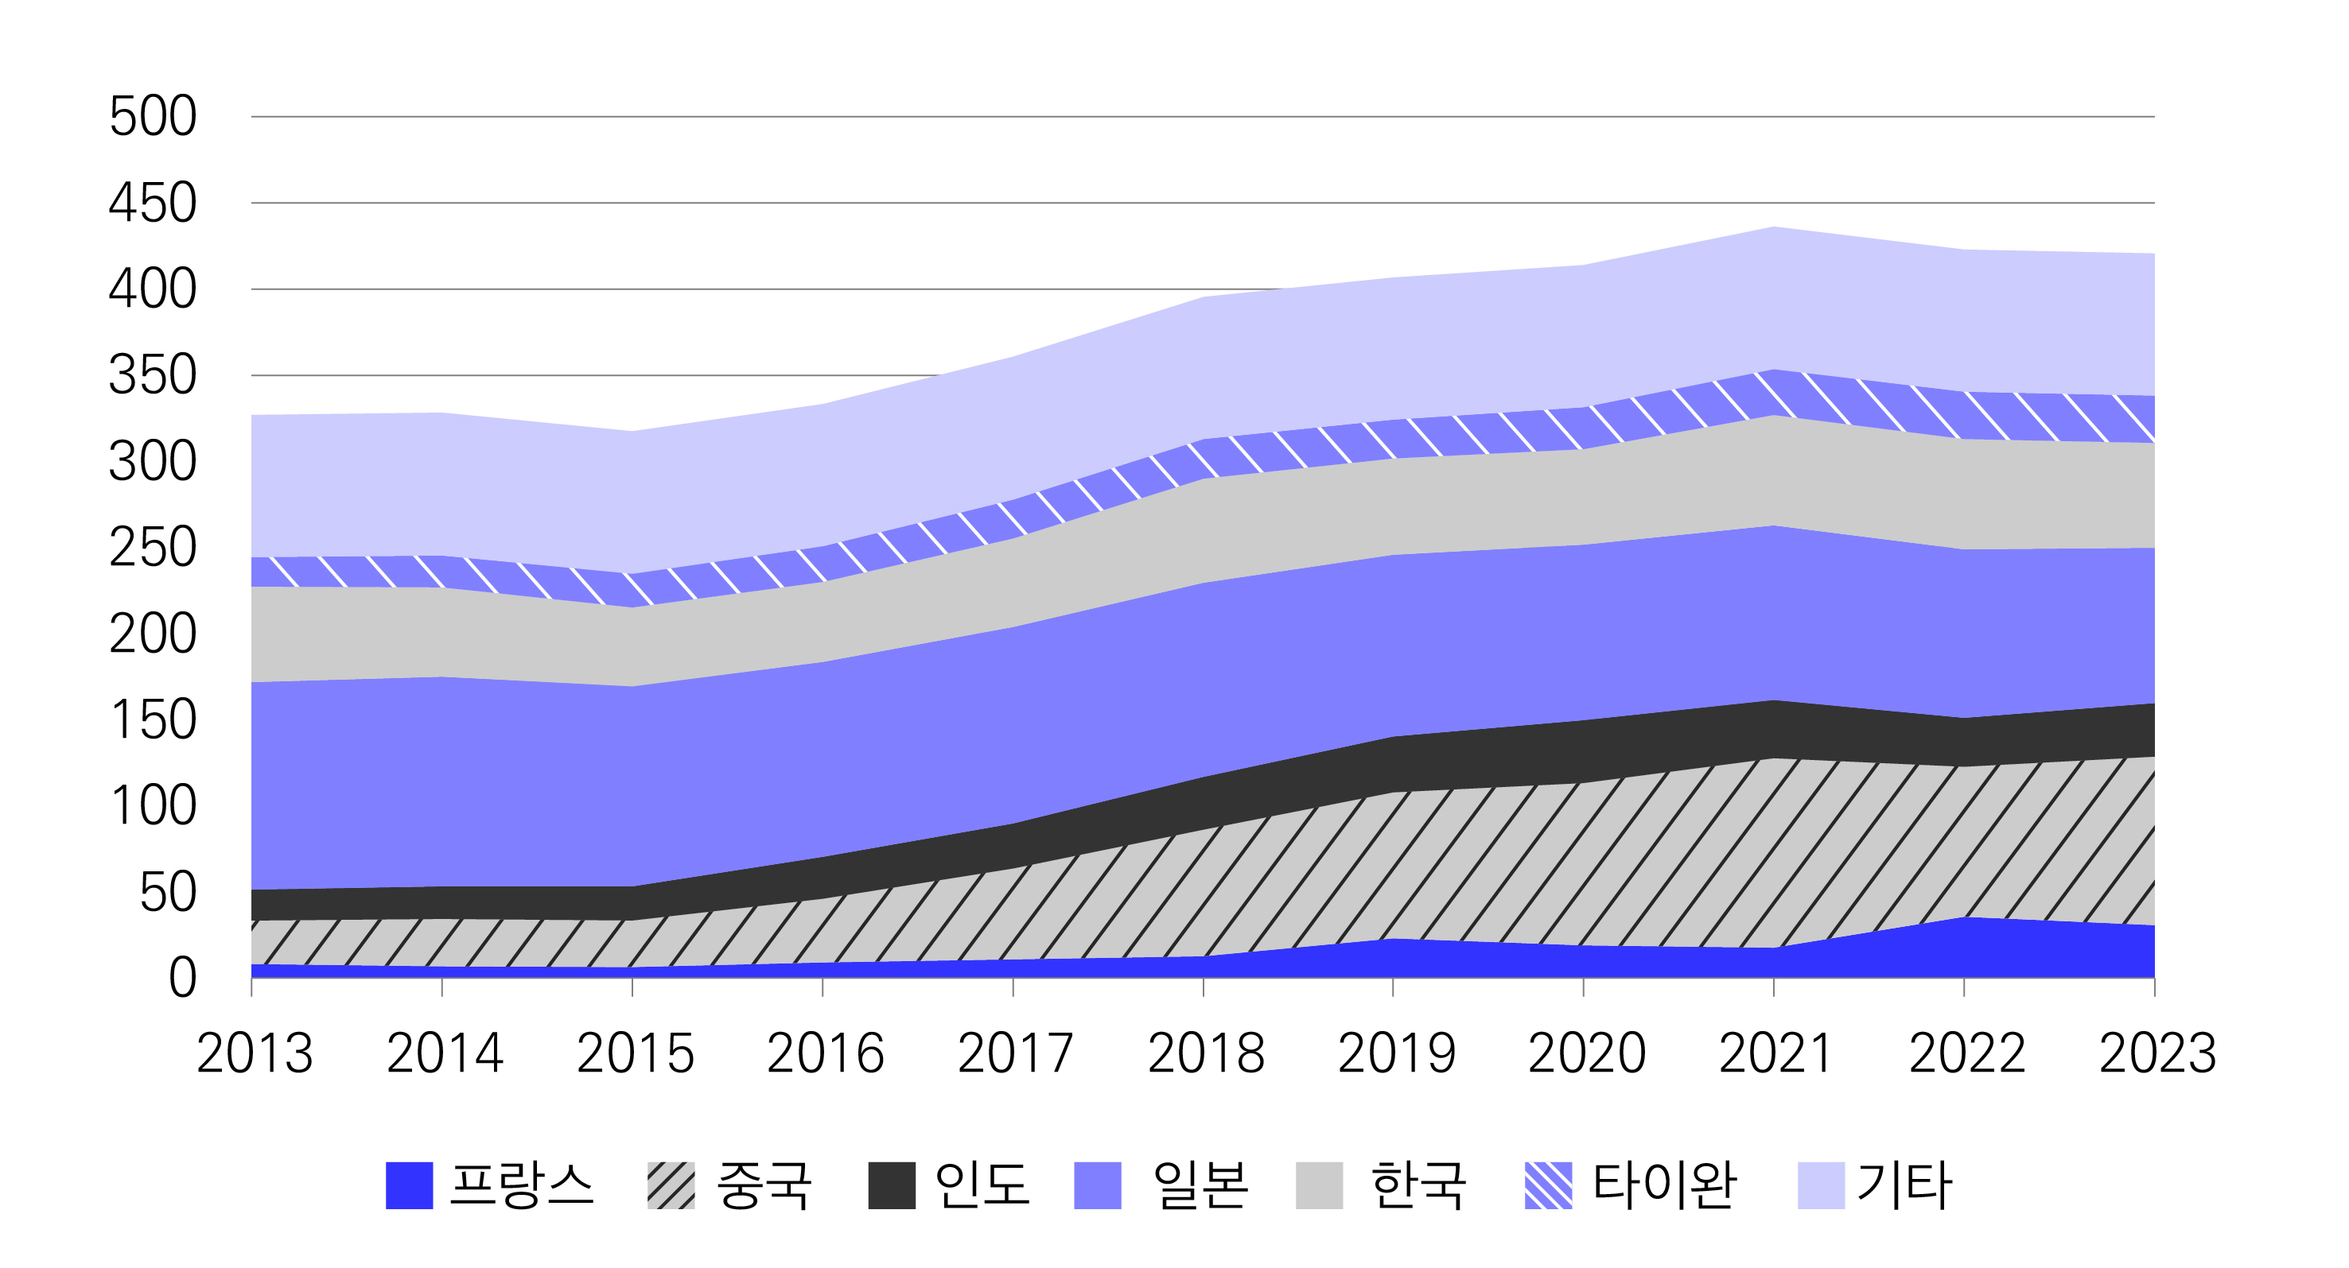
천연가스 소비
한편, LNG 수입 확대는 인프라 구축과 밀접하게 연계되어 있으며, 이에 따라 수입국의 정책적 의지, 제도적 환경, 기술 역량 등에 따라 확대 속도와 범위에 상당한 차이가 나타나고 있다.
아시아 및 유럽의 선진국들은 재기화터미널, 저장 설비, 전용 운반선 확보 등에서 상대적 우위에 있다.
한편 일부 개발도상국은 재정적·기술적 제약으로 인해 LNG 수입 확대에 구조적 어려움을 겪고 있다.
이러한 한계를 극복하기 위한 대안이 부유식 저장 및 재기화 설비 이며, 이는 초기 투자비용을 절감하고, 신속한 배치가 가능하다는 점에서 신흥국 시장에서 광범위하게 채택되고 있다.
오른쪽 그래프에서 보듯이 LNG 주요 수입국은 중국, 인도, 일본, 한국, 프랑스, 대만 등이다.
2013-2023년 기간동안 중국, 한국, 인도를 중심으로 증가하고 있다.
특히 중국은 동 기간에 수입량이 25.2에서 97.8로 증가하였으며, 연평균 14.6% 증가세를 보였다.
< 주요 국가의 천연가스 수입량 (10억 입방미터) >

Slide 29
천연가스 소비
글로벌 LNG 수출 시장은 과거 몇몇 중동 및 동남아시아 국가에 집중되어 있었으나, 최근 수십년간 기술 혁신과 투자 확대를 통해 공급국의 지리적 다양성이 확대되고 있다.
전통적으로 카타르, 말레이시아, 인도네시아 등은 세계 LNG 수출량의 대부분을 차지해왔다.
최근에는 미국과 호주가 주요 수출국으로 급부상하면서 글로벌 수출 구조에 큰 변화를 가져왔다.
미국은 셰일가스 생산량의 급증과 함께 사빈패스, 캐머런, 프리포트 (미국 지명) 등 주요 액화설비에 대한 공격적인 투자를 통해 2016년 이후 본격적인 수출국으로 부상하였고, 2023년에는 세계 최대 LNG 수출국이 되었다.
호주는 고르곤, 휘트스톤, 이치시스, 프렐류드 (호주 지명) 등 대형 프로젝트를 완공하며, 카타르와 함께 2020년대 초반까지 세계 1~2위를 다투는 위치까지 올랐다.
이와 같은 수출국 다변화는 천연가스 시장의 지역 편중을 완화시켰다.
특히 미국, 호주, 카타르 간 경쟁 심화는 LNG 시장을 보다 시장지향적이고, 역동적인 구조로 재편하게 했다.

Slide 30
천연가스 소비
LNG 수출은 계약 구조 및 수출 전략 측면에서 두 가지 상이한 경향을 보인다.
일부 국가는 여전히 장기 고정계약에 의존하고 있으며, 이는 수입국의 수요 안정성과 수출국의 수익 예측 가능성을 동시에 보장한다.
카타르와 러시아가 대표적인 사례로, 이들은 장기 공급계약을 통해 동아시아 및 유럽의 주요 수입국들과 안정적인 무역 관계를 유지하고 있다.
반면, 미국은 대부분의 LNG 수출을 헨리 허브 가격을 기반으로 하는 유연한 계약구조를 채택하고 있다.
수출, 수입국 모두 시장 가격 변화에 민감하게 반응하는 구조를 갖게 되었다.
이러한 미국식 계약 모델은 글로벌 LNG 현물시장(spot market)의 성장과 가격 신호의 국제적 확산에 기여하고 있으며, 시장 유연성과 경쟁성을 동시에 제고하는 데 중요한 역할을 하고 있다.
최근에는 아프리카 및 남미 지역의 신규 LNG 수출국들이 주목받고 있다.
모잠비크는 로부마, 코랄 사우스 프로젝트를 통해, 세네갈은 그레이터 토르투 아메임 프로젝트를 통해, 나이지리아는 보니 아일랜드 프로젝트를 통해 수출 기반을 확장하고 있다.
이들 국가는 향후 LNG 수출의 지리적 분산과 글로벌 공급 안정성 제고에 크게 기여할 것으로 기대된다.
수출 경쟁 심화와 함께 글로벌 가격 형성에도 복합적인 영향을 미칠 것으로 전망된다.

Slide 31
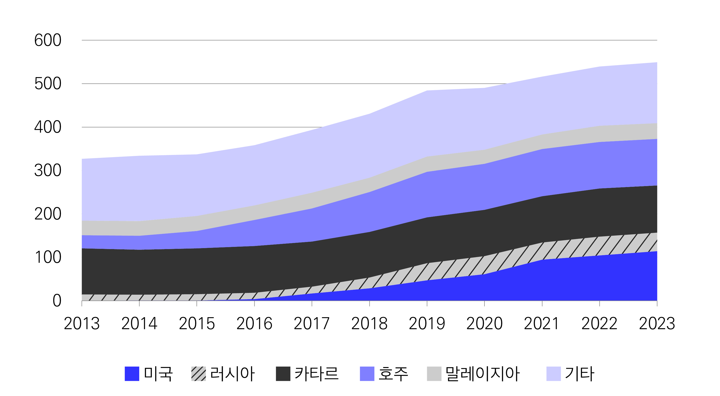
천연가스 소비
LNG 의 또 다른 특징은 액화 인프라의 장기 투자성과 높은 프로젝트 리스크이다.
액화 플랜트 건설에는 수십억 달러 규모의 자본 투자가 소요되고, 완공에 수년이 걸리고, 프로젝트의 성공 여부는 자원 매장량, 정치적 안정성, 투자제도, 수요 전망 등 다양한 요인에 의해 좌우된다.
단기적 시장 상황보다는 장기적 전략과 정책 일관성에 많은 영향을 받는다.
오른쪽 그래프에서 보듯이 미국, 카타르, 호주, 러시아가 4대 천연가스 수출국이며, 전 세계 수출의 68.8% 차지한다.
국가별 비중은 미국(20.8%), 카타르(19.7%), 호주(19.6%), 러시아(7.8%)를 나타내고 있다.
최근에는 미국과 호주의 비중이 점차 증가하고 있음을 볼 수 있다.
< 주요 국가의 천연가스 수출량 (10억 입방미터) >

Slide 32
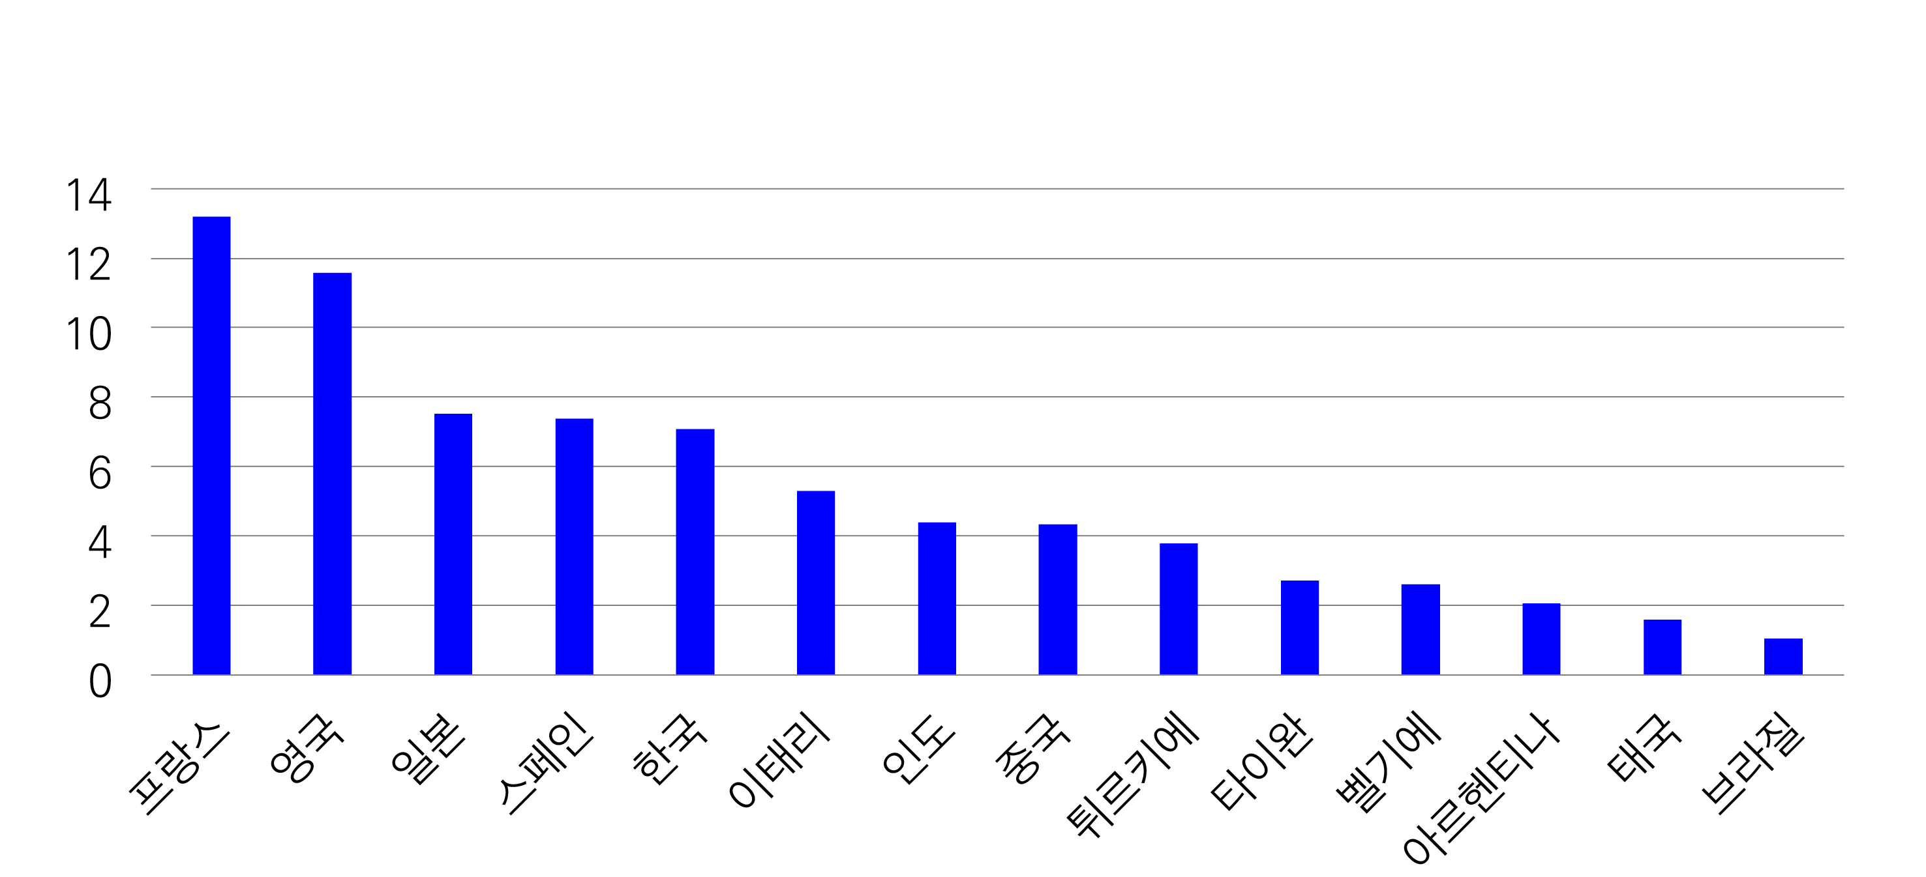
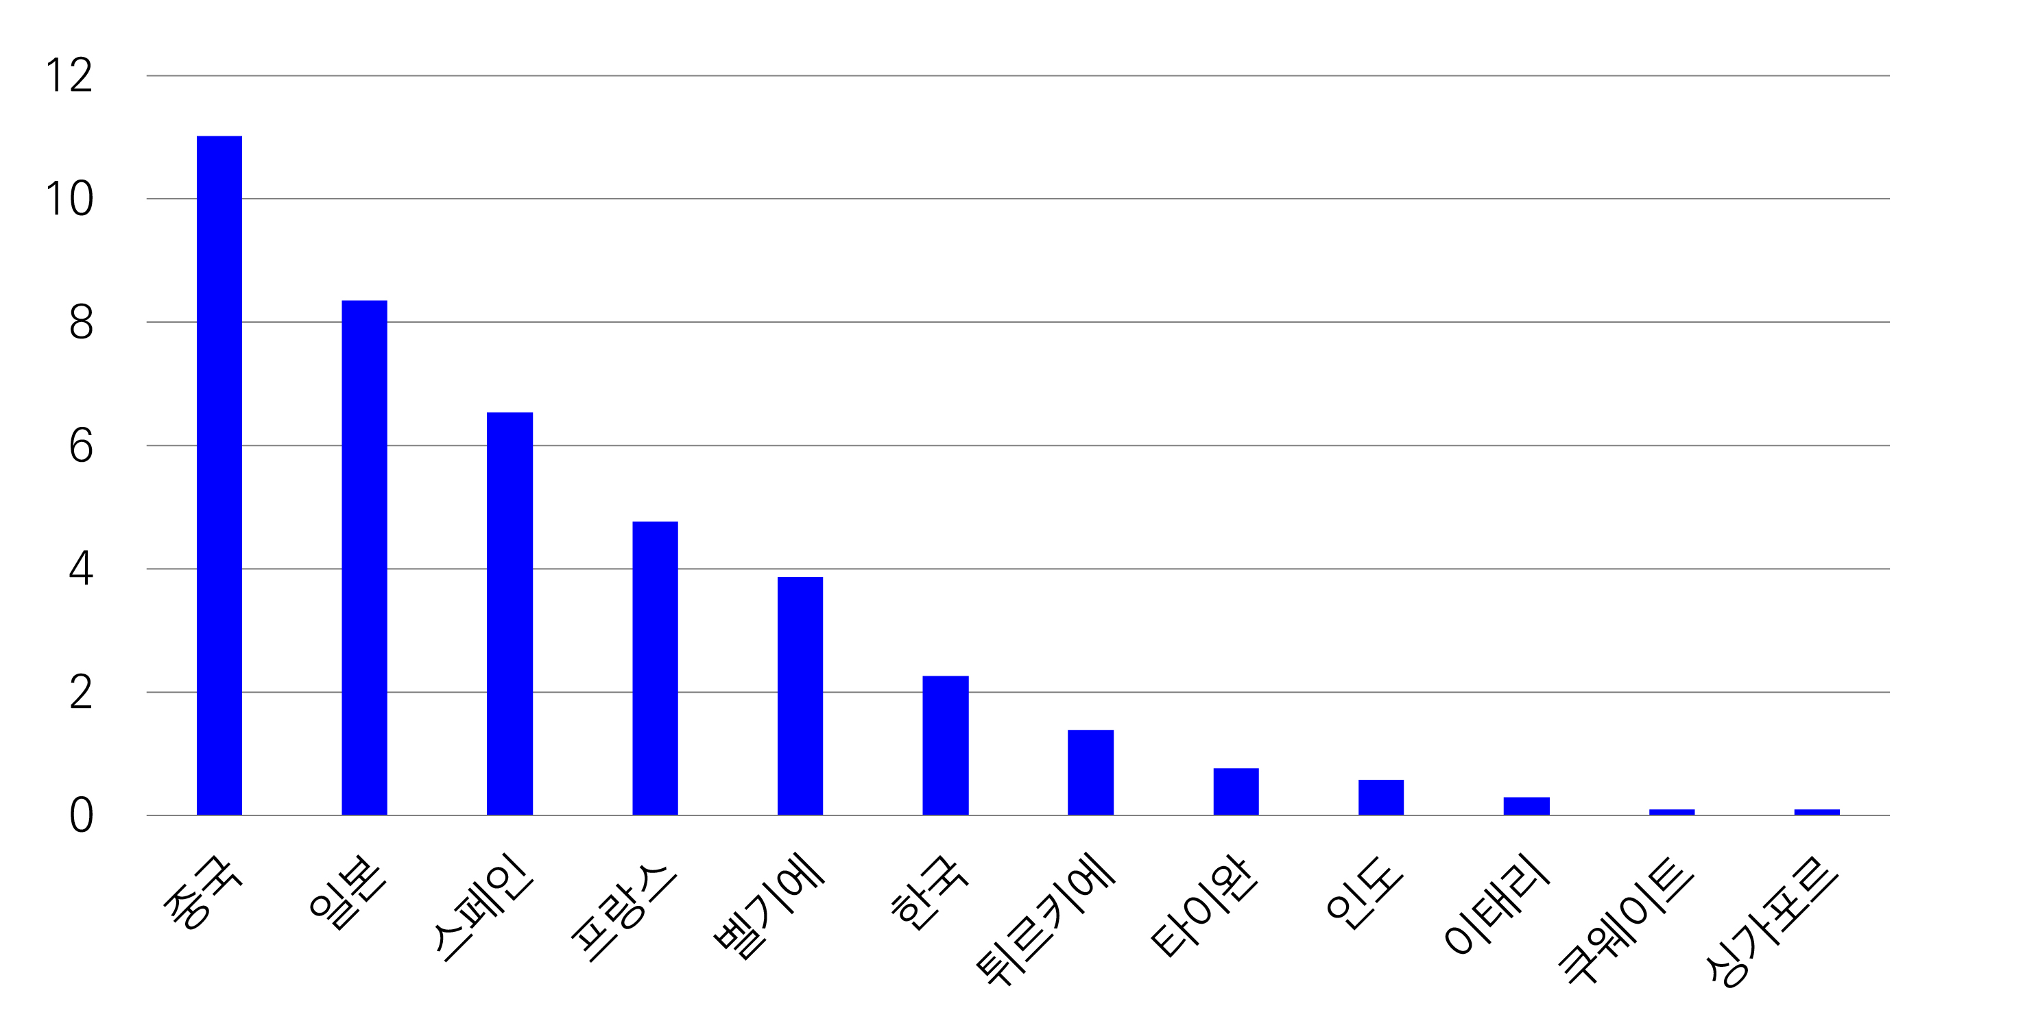
천연가스 소비
< 미국의 주요 LNG 수출국 (10억 입방미터) >
미국의 LNG 수출국은 프랑스, 영국 등을 중심으로 한 유럽 지역이 67%를 차지하고 있고, 일본 중국, 한국을 포함한 아시아 지역으로의 수출이 26%를 차지하고 있다.
러시아는 중국과 일본을 중심으로 아시아태평양 지역에 전체의 54.1%를 수출하고 있고, 유럽의 비중은 스페과 프랑스를 중심으로 45.5%를 차지하고 있다.
< 러시아의 주요 LNG 수출국 (10억 입방미터) >

Slide 33
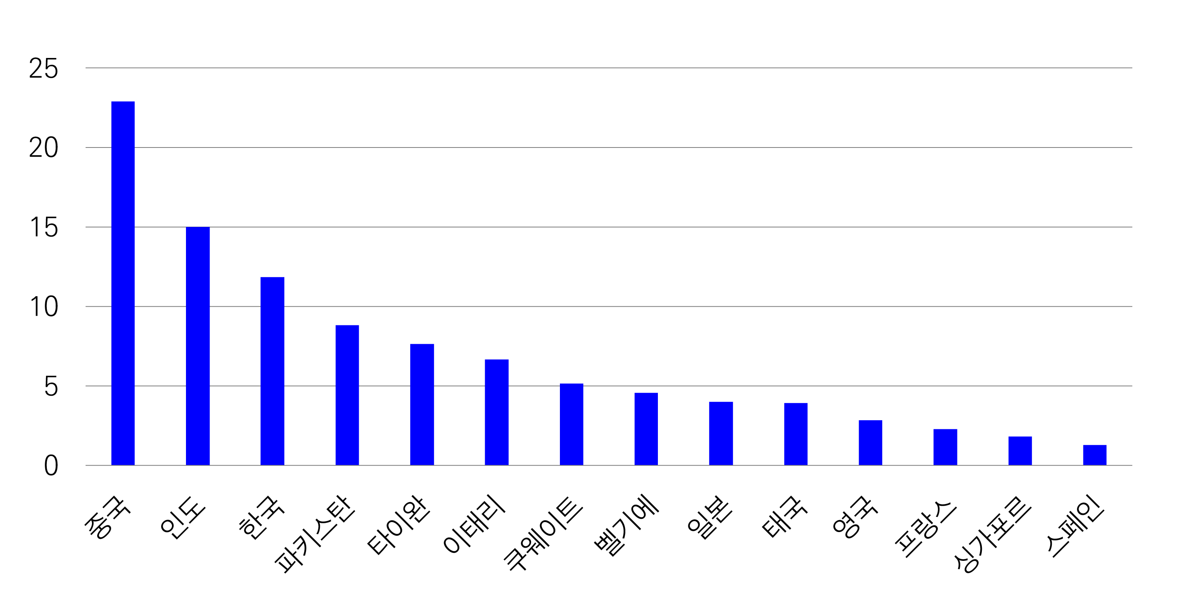
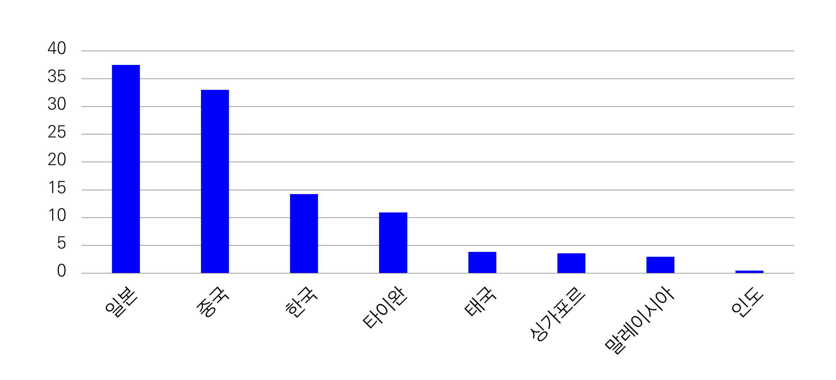
천연가스 소비
< 카타르의 주요 LNG 수출국 (10억 입방미터) >
카타르는 중국, 인도, 한국을 포함한 아시아 지역으로의 수출이 전체 수출량의 75%를 차지하고 있고, 이태리, 벨기에를 포함한 유럽지역에 19.2%를 수출하고 있다.
호주의 경우 수출 전량이 아시아 지역으로 향하고 있으며, 일본, 중국, 한국 순으로 수출량이 많다.
< 호주의 주요 LNG 수출국 (10억 입방미터) >

Slide 34
천연가스 소비
글로벌 파이프라인 천연가스(PNG) 수출은 지리적 인접성과 장기적 상호 의존성을 기반으로 형성된 에너지 공급 형태이다.
LNG와 달리 고정된 수송 경로와 이로 인한 지정학적 민감성이 특징이다.
생산국과 소비국 간의 지리적 근접성, 역사적 에너지 관계, 정치적 협력 수준에 크게 좌우된다.
이에 따라 거래 구조의 안정성과 동시에 위험 요소를 내포하고 있다.
PNG 수출은 전통적으로 유라시아 대륙을 중심으로 이루어져 왔다.
대표적으로 러시아는 유럽과 아시아를 잇는 파이프라인 네트워크를 통해 세계 최대의 PNG 수출국이 되었다.
러시아산 가스는 독일, 이탈리아, 프랑스 등 주요 유러 국가에 대규모로 공급되었다.
2021년 기준, 유럽 천연가스 수입량의 약 40%가 러시아 파이프라인을 통해 이루어졌다.
그러나 2022년 러시아-우크라이나 전쟁 이후 유럽의 수입구조는 급격히 변화하였고, PNG 수출은 정치적 리스크에 매우 취약한 구조임이 재확인 되었다.

Slide 35
천연가스 소비
기술적·경제적 특성상 PNG 수출은 특정 생산국이 특정 수입국에 장기적으로 가스를 공급하는 고정적 이원 거래구조를 형성하는 경향이 있다.
대표적으로 러시아-독일 간 노드스트림, 알제리-이탈리아 간 트랜스메드, 노르웨이-영국 간 랭가스와 같은 대형 파이프라인은 막대한 인프라 투자와 수십 년 단위 장기 계약을 바탕으로 운영된다.
이는 LNG시장에서 나타나는 현물 거래 및 계약 유연성 확대와 대비된다.
지역적으로 보면, PNG 수출은 유럽, 북미, 아시아를 중심으로 지역별 클러스터를 형성하고 있다.
유럽은 러시아, 노르웨이, 알제리 등의 공급국과 광범위한 파이프라인 네트워크를 공유하고 있다.
북미에서는 미국과 캐나다 간, 그리고 멕시코로 이어지는 PNG 수출이 활발하다.
아시아에서는 투르크메니스탄, 카자흐스탄, 우즈베키스탄 등 중앙아시아 국가들이 중국으로 천연가스를 수출하는 파이프라인 체계를 갖추고 있다.
한편, PNG 수출은 인프라 건설에 장시간이 소요되고, 정치적·환경적 인허가 요건이 까다롭기 때문에 확장성과 유연성 측면에서 LNG에 비해 제약이 크다.

Slide 36
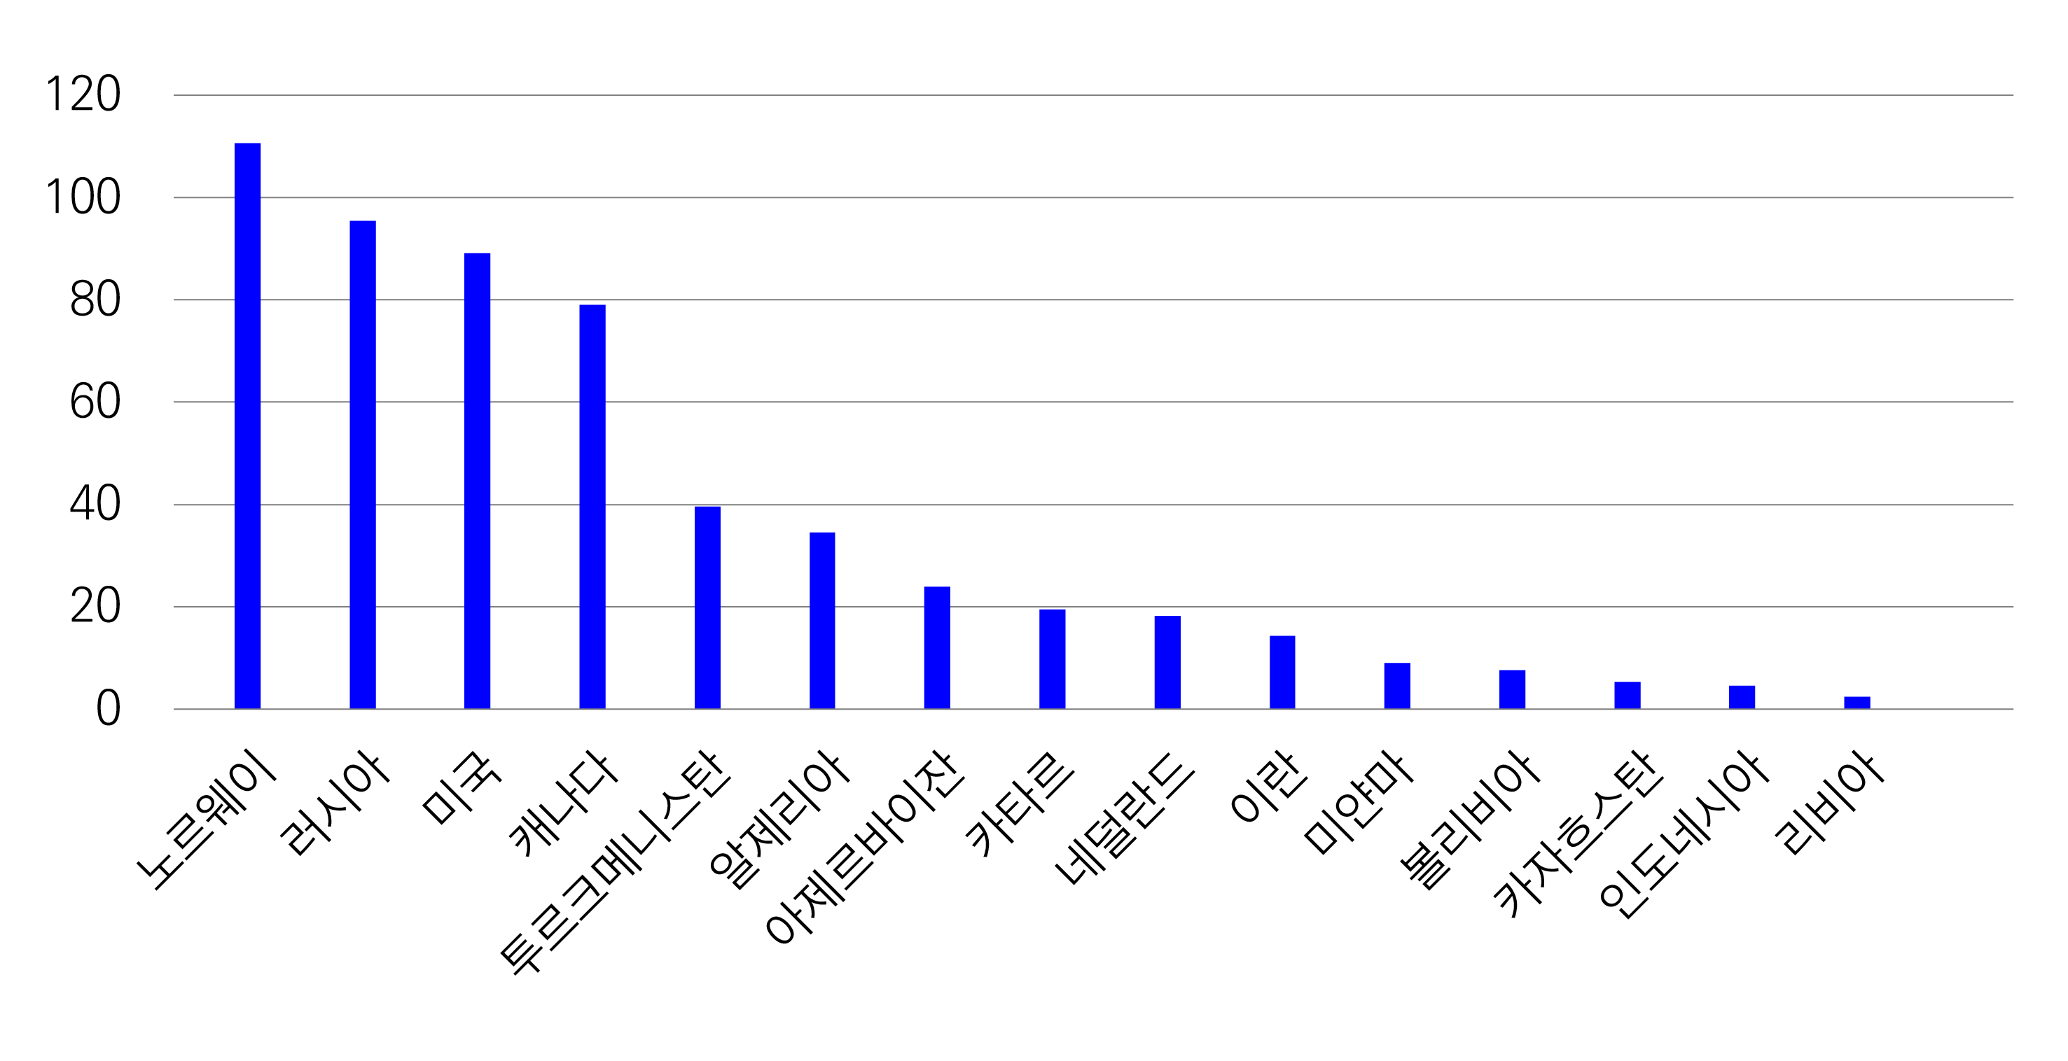
천연가스 소비
한편, PNG 수출은 인프라 건설에 장시간이 소요되고, 정치적·환경적 인허가 요건이 까다롭기 때문에 확장성과 유연성 측면에서 LNG에 비해 제약이 크다.
대륙 간 수송은 사실상 불가능하고, 해저 구간이 길어지는 경우 건설비용이 급격히 증가한다.
이에 따라 PNG 수출국들은 지역 내 안정적인 수요처를 기반으로 보수적인 수출 전략을 채택하는 경향을 보인다.
그럼에도 불구하고, PNG는 운송비용이 낮고 대량 수송에 적합하다는 장점이 있어, 생산국과 수입국 간에 신뢰관계가 구축된 경우에는 매우 효율적인 에너지 공급방식이다.
< 주요국의 PNG 수출 (10억 입방미터) >
2023년 기준 PNG 수출량은 약 6,770억 입방미터로 집계되었으며, 이는 같은 해 LNG 수출량인 5,492억 입방미터를 상회 하였다.
오른쪽 그래프는 노르웨이, 러시아, 미국, 캐나다 등 주요 PNG 수출국들의 수출 물량을 보여주고 있다.

Slide 37
Section 4. 천연가스 시장구조와 시장지배력

Slide 38
천연가스 시장의 구조와 시장지배력
천연가스 시장은 본질적으로 탐사, 생산, 수송, 가공, 분배 등 여러 단계에 걸쳐 높은 자본집약성과 자산특수성을 특징으로 하며, 이로 인해 각 단계별로 독점적 또는 과점적 시장구조가 형성되는 경향이 있다.
탐사와 생산 단계에서는 시장 집중도와 경쟁 수준이 상이하게 나타난다.
다양한 사업자가 차명할 여지가 상대적으로 크다.
수송 및 가공부문은 초기 투자비용이 막대하고 대체가 어려운 특성으로 인해 자연독점적 성격을 강화한다.
시장 진입장벽을 높이고 경쟁을 제한하는 주요 요인이 된다.
최종 분배 단계에서도 국가별 정책과 규제환경에 따라 경쟁 구도가 달라지나, 여전히 독과점 구조가 많다.
이러한 구조적 특성은 천연가스 가격 형성과 공급 안정성, 그리고 소비자 후생에 중대한 영향을 미친다.
시장 집중도가 높은 경우, 주요 공급자는 가격을 인위적으로 조정하거나 공급량을 통제함으로써 소비자에게 과도한 비용을 전가할 수 있다.
이는 시장의 불확실성을 증대시키고 장기적으로 경쟁을 저해하여 혁신 유인을 약화할 수 있다.
천연가스 산업에서는 경쟁 촉진과 시장 감시를 통한 규제의 중요성이 지속적으로 강조되고 있다.

Slide 39
천연가스 시장의 구조와 시장지배력
천연가스 주요 생산국인 러시아, 미국, 카타르는 각국의 에너지 정책과 공급망 전략을 통해 글로벌 시장에 큰 영향을 미치고 있다.
러시아 국영기업인 가즈프롬은 천연가스 생산과 수출을 독점하고, 파이프라인 네트워크를 통한 유럽 시장 지배력을 바탕으로 강한 시장지배력을 행사하고 있다.
이러한 전략적 행위는 특정 지역의 에너지 안보를 위협하고, 천연가스 시장의 국제정치적 긴장을 심화시킨다.
천연가스 수송 및 가공 단계에서는 파이프라인 인프라가 매우 자본집약적이기 때문에, 신규 공급자의 진입이 어려워, 자연스럽게 독점 구조가 형성될 가능성이 크다.
파이프라인은 건설 이후에는 한계비용이 낮지만 초기 고정투자비용이 매우 높아 진입장벽이 된다.
운송 인프라를 통제하는 기업들은 파이프라인 접근을 제한하거나 운송비용을 높여 시장지배력을 행사한다.
천연가스 가공 과정에서도 대규모 처리시설을 보유한 기업들은 비용구조를 통제함으로써 경쟁을 제한하고 높은 처리비용을 강제할 수 있다.

Slide 40
천연가스 시장의 구조와 시장지배력
최종분배단계에서는 지역 유틸리티 회사들이 특정 지역에서 가스를 독점적으로 공급하는 경우가 흔하며, 이는 가격 결정에 공급자의 영향력을 강화하고 시장 경쟁을 저해하는 요인이 된다.
또한 천연가스 공급자들은 생산, 운송, 가공, 유통 과정을 수직적으로 통합하여 시장지배력을 강화하기도 한다.
수직적 통합은 필수 설비에 대한 접근을 제한하거나 과도한 비용을 부과하는 방식으로 경쟁자들을 배제하고 시장 가격을 상승시킬 수 있다.
대표적으로 가즈프롬은 탐사, 생산, 수송, 그리고 유럽시장 진출까지 일관되게 관리하여 공급망 전반에 걸쳐 지배력을 유지하고 있다.
천연가스 공급과정에서의 시장지배력 행사를 완화하기 위해 정부와 규제기관은 파이프라인에 대한 제3자 접근 보장, 가격 규제, 경쟁 촉진 등을 도입하고 있다.
천연가스 시장에서는 장기계약이 공급자들의 시장지배력 행사에 중요한 수단으로 작용한다.
장기계약은 공급자와 수요자 간 안정성을 제공하지만, 구매자의 에너지 전환 가능성을 제약하여 에너지원간의 경쟁이 제한될 수 있다.
장기계약 비중이 높으면 신규 공급자 진입이 어렵고, 가격 경쟁이 감소하여 소비자 가격이 상승할 수 있다.

Slide 41
Section 5. 천연가스 시장의 탈규제와 구조개편

Slide 42
천연가스 시장의 탈규제와 구조개편
글로벌 천연가스 시장에서의 탈규제와 구조개편은 기존의 국가 독점 또는 규제된 통합 구조를 경쟁 중심의 시장 지향 구조로 전환하기 위한 정책적 변화들을 의미한다.
이러한 변화는 1980년대 미국과 영국을 중심으로 본격화되었고, 천연가스의 가격 결정 방식, 투자 유인, 인프라 운영, 국제 무역 등에 큰 영향을 미쳐왔다.
기업이 천연가스의 공급사슬을 수직 통합하고, 가격은 정부 혹은 규제기관이 결정하였지만, 시간이 지나면서 이러한 구조가 비효율적이고, 시장 변화에 유연하게 대응하기 어렵다는 비판이 잇따르면서, 각 국가들은 탈규제와 구조개편을 추진하게 된다.
탈규제는 가격, 시장 진입, 운영과 같은 부문에서 정부의 직접적인 통제를 완화하거나 제거하는 것을 의미한다.
구조개편은 기존의 수직적으로 통합된 기업을 기능별로 분리하여, 경쟁이 가능한 부문과 자연독점적 성격을 가진 부문을 구분하는 과정을 의미한다.
예를 들면, 에너지 산업에서는 생산과 판매 부문에 경쟁을 도입하고, 송전이나 파이프라인 수송 부문은 공공적 규제를 유지하는 방식이 대표적이다.

Slide 43
천연가스 시장의 탈규제와 구조개편
영국은 가장 먼저 천연가스 시장 자유화를 도입한 국가로, 1980년대 민영화를 시작으로 1998년에는 완전한 소매 경쟁 시장을 구축하였다.
이 과정에서 제3자 파이프라인 접근, 시장 기반 가격 체계, 자연독점 부문의 규제기관 감독 등의 제도들이 단계적으로 도입되었다.
유럽연합(EU)도 1990년대 말부터 ‘가스 지침‘을 통해 회원국들의 시장 개방을 유도하였다.
1998년, 2003년, 2009년의 세 차례 지침은 제3자 접근 보장, 송·배전과 판매 기능의 법적 분리, 독립 규제기관 설치 등을 요구하였고, 다수의 국가가 2004년까지 전면 시장 개방을 완료하였다.
각국의 제도 도입과 실행 수준은 여전히 상이하며, 일부 국가는 구조적 통합성이 강하다.
미국은 연방 에너지 규제위원회(FERC, Federal Energy Regulatory Commision)가 1980년대부터 탈규제를 본격 추진하였으며, 파이프라인 사업자에게 제3자 접근을 의무화하고, 소비자와 생산자가 직접 계약을 체결할 수 있게 하여, 경쟁적 도매시장을 형성하였다.
그 결과 미국은 현물 및 선물 시장이 활성화된 고유동성 시장을 구축하고, 헨리허브를 중심으로 글로벌 가격 신호 전파 기능을 수행하고 있다.

Slide 44
천연가스 시장의 탈규제와 구조개편
일본은 1990년대 후반부터 점진적인 천연가스 시장 자유화를 추진해왔고, 2020년에는 소매부문까지 완전 자유화를 달성하였다.
그러나 도쿄가스, 오사카가스 등 대형 지역가스회사가 여전히 시장을 주도하고 있어, 실질적인 경쟁은 제한적이라는 평가도 있다.
한국은 중국보다 점진적 접근을 취하고 있다.
한국은 한국가스공사(KOGAS)를 중심으로, 수입, 도매, 인프라 운영이 통합된 규제된 구조를 유지하고 있고, 일부 발전용 및 산업용에 한해 시장화를 시도하고 있다.
중국은 2020년 국가 파이프라인공사를 설립하여 송·배전 인프라를 생산·판매 부문과 분리하는 구조조정을 착수하여, 천연가스 산업의 효율성과 민간투자 유인을 강화하려는 시도를 하고 있다.

Slide 45
천연가스 시장의 탈규제와 구조개편
탈규제와 구조개편의 주요 목적은 시장 효율성 제고, 민간투자 촉진, 수입처 다변화, 가격 신호의 투명성 확보, 에너지 안보 제고 등이다.
최근 LNG 시장에서 장기 고정가격 계약이 허브 기반의 현물가격 계약으로 전환되는 추세도 이러한 시장 유연화와 규제 완화의 일환으로 해석할 수 있다.
한국은 여전히 공공 중심의 안정성 지향 구조를 유지하고 있지만, 시장 유연성 확보, 가격 경쟁력 강화, 공급선 다변화 측면에서 점진적인 제도 개편의 필요성이 커지고 있다.
미국과 유럽의 자유화 경험은 한국이 이러한 제도 개혁을 추진할 때, 유용한 벤치마크를 제공하고, 에너지 전환기와 글로벌 LNG 시장 재편기에 대응하는 정책 설계에 있어 중요한 시사점을 제공한다.

Slide 46
Section 6. 천연가스 시장의 가격 결정

Slide 47
천연가스 가격의 결정 요인들
천연가스 가격은 다양한 시장 요인들에 의하여 결정되며 전 세계적으로 균일한 가격이 형성되는 원유가격과 달리 천연가스는 지역의 수요와 공급, 수송비용과 시장구조에 영향을 받는다.
가장 근원적인 가격 결정요인은 수요와 공급이다.
탐사, 시추, 채굴 비용 등의 생산비용 또한 시장가격에 중요한 역할을 하고, 심해시추기술이나 수압파쇄 기법 등 고비용의 생산 방식을 사용하는 경우 다른 지역에 비해 시장가격이 높게 분포한다.
운송비용 또한 최종 시장가격에 영향을 미치는데, LNG의 경우 장거리 운송은 액화, 선적 및 재기화 비용으로 인해 비용상승의 요인으로 작용한다.
천연 가스의 가격 결정은 지역별 시장 구조, 대체 연료의 존재 여부, 계약 형태에 따라 다양한 방식을 따른다.
전통적으로 유럽과 아시아 시장에서는 석유 연동가격제, 즉 가격연동제가 주요한 가격 결정 메커니즘이었다.
이 방식에서 천연가스 가격은 중유, 경유 등 석유 제품의 가격과 일정한 비율로 연동되며, 주로 장기계약에서 활용되었다.

Slide 48
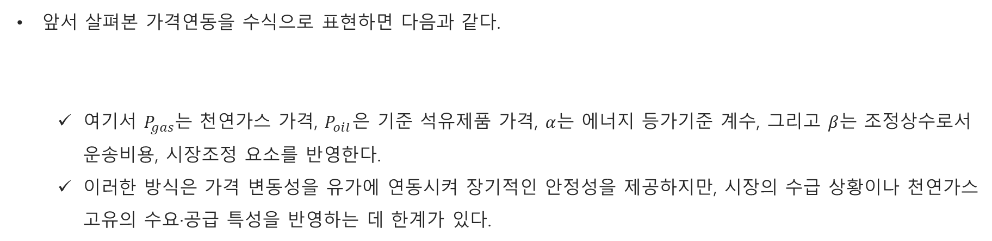
천연가스 가격의 결정 요인들
앞서 살펴본 가격연동을 수식으로 표현하면 다음과 같다.
여기서 $P_{gas}$는 천연가스 가격, $P_{oil}$은 기준 석유제품 가격, $α$는 에너지 등가기준 계수, 그리고 $β$는 조정상수로서 운송비용, 시장조정 요소를 반영한다.
이러한 방식은 가격 변동성을 유가에 연동시켜 장기적인 안정성을 제공하지만, 시장의 수급 상황이나 천연가스 고유의 수요·공급 특성을 반영하는 데 한계가 있다.
$$P_{gas}= α·P_{oil}+ β$$

Slide 49
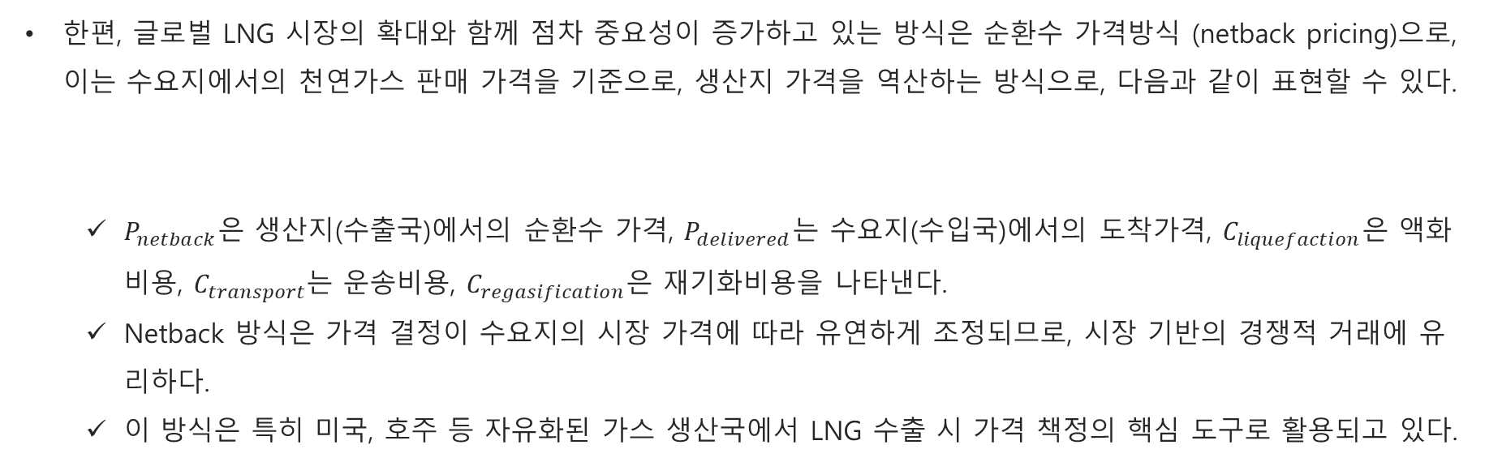
천연가스 가격의 결정 요인들
한편, 글로벌 LNG 시장의 확대와 함께 점차 중요성이 증가하고 있는 방식은 순환수 가격방식 (netback pricing)으로, 이는 수요지에서의 천연가스 판매 가격을 기준으로, 생산지 가격을 역산하는 방식으로, 다음과 같이 표현할 수 있다.
$P_{netback}$은 생산지(수출국)에서의 순환수 가격, $P_{delivered}$는 수요지(수입국)에서의 도착가격, $C_{liquefaction}$은 액화비용, $C_{transport}$는 운송비용, $C_{regasification}$은 재기화비용을 나타낸다.
Netback 방식은 가격 결정이 수요지의 시장 가격에 따라 유연하게 조정되므로, 시장 기반의 경쟁적 거래에 유리하다.
이 방식은 특히 미국, 호주 등 자유화된 가스 생산국에서 LNG 수출 시 가격 책정의 핵심 도구로 활용되고 있다.
$$P_{netback}= P_{delivered}−C_{liquefaction}−C_{transport}−C_{regasification}$$

Slide 50
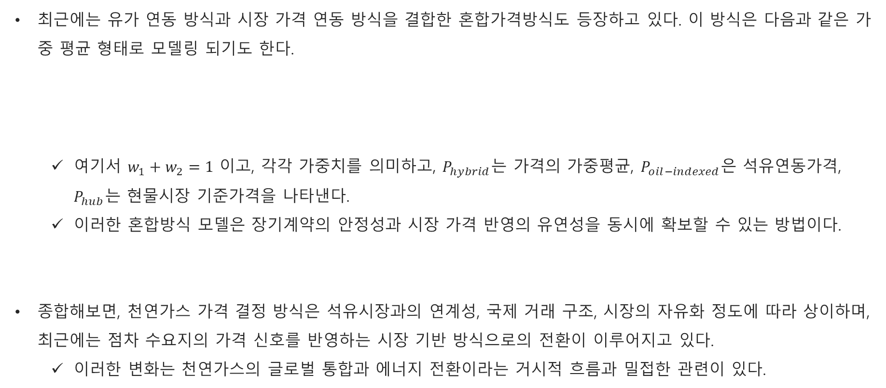
천연가스 가격의 결정 요인들
최근에는 유가 연동 방식과 시장 가격 연동 방식을 결합한 혼합가격방식도 등장하고 있다. 이 방식은 다음과 같은 가중 평균 형태로 모델링 되기도 한다.
여기서 $w_{1}+w_{2}=1$ 이고, 각각 가중치를 의미하고, $P_{hybrid}는$ 가격의 가중평균, $P_{oil−indexed}$은 석유연동가격, $P_{hub}$는 현물시장 기준가격을 나타낸다.
이러한 혼합방식 모델은 장기계약의 안정성과 시장 가격 반영의 유연성을 동시에 확보할 수 있는 방법이다.
종합해보면, 천연가스 가격 결정 방식은 석유시장과의 연계성, 국제 거래 구조, 시장의 자유화 정도에 따라 상이하며, 최근에는 점차 수요지의 가격 신호를 반영하는 시장 기반 방식으로의 전환이 이루어지고 있다.
이러한 변화는 천연가스의 글로벌 통합과 에너지 전환이라는 거시적 흐름과 밀접한 관련이 있다.
$$P_{hybrid}= w_{1}·P_{oil−indexed}+w_{2}·P_{hub}$$

Slide 51
지역적 가격 변동
천연가스는 전 세계적인 단일 가격 형성이 되지 않고 지역적으로 가격 차이가 발생한다.
북미의 경우, 천연가스 가격은 헨리허브 가격이 벤치마크 역할을 한다.
미국은 셰일가스붐으로 다른 지역에 비하여 낮은 가격을 유지하고 있다.
유럽은 영국의 NBP(National Balancing Point)와 네덜란드의 TTF(Title Transfer Facility)의 중심으로 가격이 형성된다.
유럽의 천연가스 가격은 수입비용과 시장구조를 반영하여 미국에 비하여 높게 형성된다.
아시아 천연가스 가격은 주로 전통적으로 원유가격에 연동된 장기계약에 의하여 결정되는 경우가 많다.
주로 LNG 수입에 대한 의존과 장거리 운송으로 지역적으로 시장가격이 가장 높게 형성된다.

Slide 52
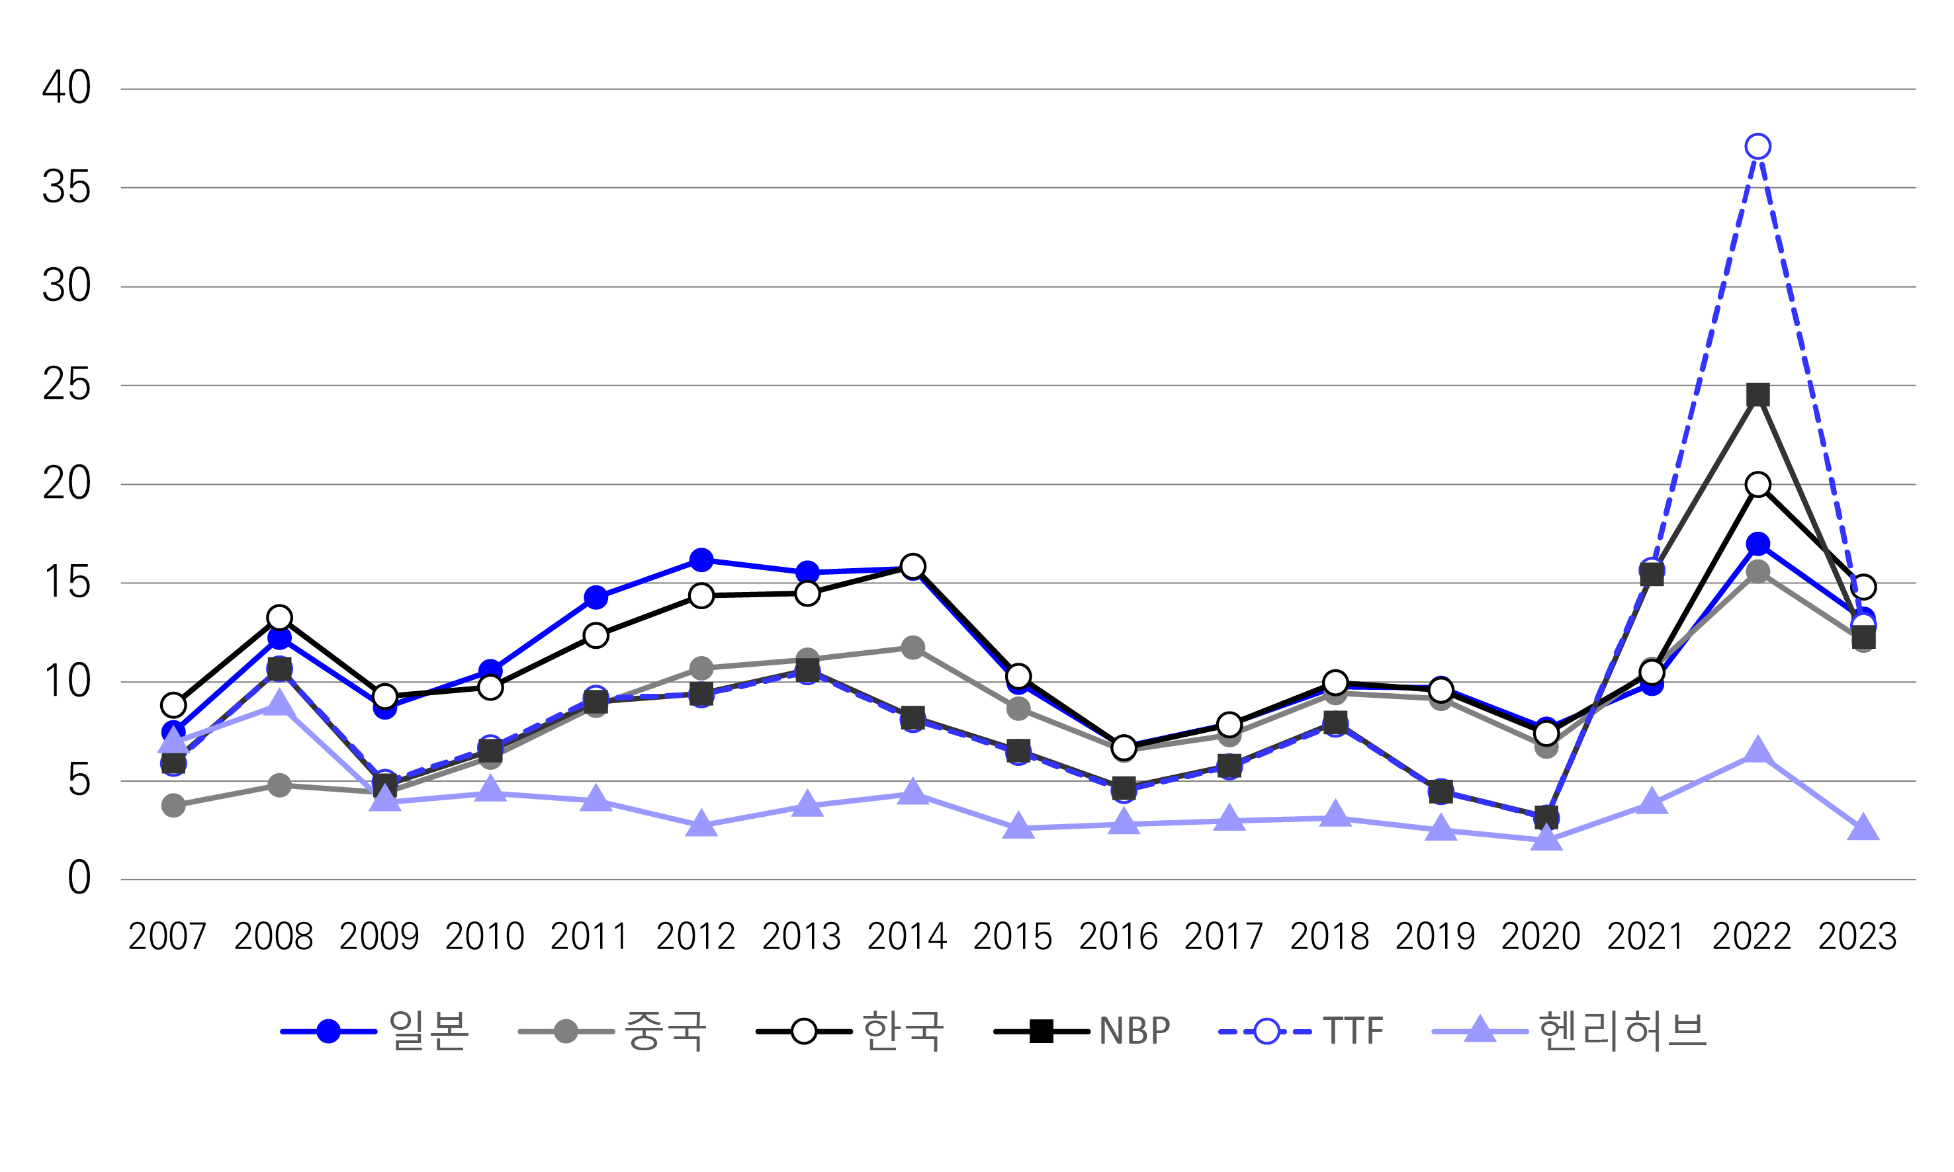
지역적 가격 변동
유럽과 미국의 천연가스 허브의 가격은 한국, 중국, 일본 아시아 지역의 가격보다 낮게 유지되었으나 2021년 기점으로 NBP와 TTF허브의 가격이 급격하게 상승하였다.
이는 2022년 2월에 시작된 러시아-우크라이나 전쟁으로 인해 러시아로부터 천연가스 공급이 줄었기 때문이다.
유럽은 오랫동안 러시아 천연가스에 크게 의존해왔으나, 러시아의 공급 부족이 유럽 전역에서 에너지 가격을 급등시키는 결과를 초래했다.
러시아산 천연가스를 대신해 LNG 수입을 통해 이를 보완하려 했지만, 상당한 시간과 비용이 소요되었다.
미국은 자체적인 천연가스 생산량이 많아 헨리 허브 가격이 상대적으로 안정적인 반면, 유럽은 자국 내 생산이 적고, 주로 수입에 의존하고 있기 때문에 외부 충격에 취약했다.
미국의 천연가스 시장은 유럽에 비해 덜 분산되어 있어 수요와 공급이 비교적 안정적인 경향이 있으나, 유럽은 여러 국가들이 서로 다른 방식으로 에너지를 수급하고 있어, 불안정성이 더 크게 나타났다.

Slide 53
장기계약과 현물시장
천연가스 시장에서 거래 계약은 전통적으로 장기계약에 기반하여 발전해왔다.
장기계약은 공급의 안정성과 투자회수의 핵심 수단으로 작용한다.
일반적으로 10년에서 25년 이상의 기간 동안 천연가스를 공급하는 구조로, 대규모 인프라 투자에 대한 금융 조달을 가능하게 한다.
보통 유가 연동 방식을 통해 가격이 결정되고, 수요자는 정해진 물량을 구매하거나 인수하지 않더라도 대금을 지불해야 하는 ‘수령 또는 지불‘ (take or pay)를 수용해야 한다.
프로젝트 개발자의 안정적인 수익을 보장하는 동시에, 수입국에는 에너지 안보를 제공한다.
2000년대 이후 LNG 시장의 유연화와 글로벌화가 진전되면서 단기계약과 현물거래의 비중이 점차 증가하고 있다.
단기계약은 대개 1개월에서 수년 이내의 기간으로 이루어지며, 현물가격 또는 허브 가격에 연동되어 거래된다.
단기 수급 조정 수단으로 유용하며, 수요 변동이나 긴급상황에 신속한 대응을 가능하게 한다.
가격 조항이 비교적 단순하고 ‘수령 또는 지불’ 조건이 약하거나 없는 경우가 많아, 수요자에게는 비용 측면의 유리함을, 공급자에게는 시장가격을 반영한 수익 기회를 제공할 수 있다.

Slide 54
장기계약과 현물시장
최근 국제 천연가스 시장에서는 장기계약과 단기계약이 서로 보완적으로 작용하는 구조가 일반화되고 있다.
장기계약은 기저 수요를 충당하고, 인프라 투자를 가능케 하는 역할을 지속적으로 수행한다.
단기계약은 예외적 수요나 시장 기회에 대응하는 기능을 수행한다.
이에 따라 많은 수입국들은 장기계약을 중심으로 기본 물량을 확보하고, 나머지 수요를 단기계약이나 현물시장을 통해 보완하는 포트폴리오 전략을 채택하고 있다.
한국, 일본과 같은 주요 LNG 수입국은 혼합 전략을 통해 가격 안정성과 수급 유연성을 동시에 추구하고 있으며, 일부 장기계약에서는 유가 연동과 허브 연동을 혼합한 복합 가격구조를 도입하는 사례도 늘고 있다.
종합해보면, 천연가스 시장에서 장기계약과 단기계약은 각기 다른 기능과 목적을 갖고 있다.
장기계약은 여전히 에너지 인프라의 경제성을 담보하는 필수적인 제도 장치이다.
단기계약은 시장 기반 거래 확대와 가격 경쟁력 확보를 위한 유연성 도구이다.
계약 구조의 이중성은 앞으로도 지속될 것으로 보이며, 국제 LNG 시장이 통합될 수록 단기계약의 비중은 더욱 확대될 가능성이 크다.

Slide 55
에너지 전환과 천연가스의 미래
21세기 들어 에너지 전환은 글로벌 에너지 체계의 핵심 아젠다로 자리 잡았다.
단순한 연료 대체가 아닌, 탄소중립이라는 궁극적 목표 하에 에너지 시스템의 구조적 전환을 요구하고 있다.
기존 화석연료 중심의 시스템에서 재생에너지와 저탄소 기술 중심의 체제로의 이행을 요구한다.
이러한 전환 과정에서 천연가스는 석탄 및 석유에 비해 상대적으로 배출이 적고, 발전효율이 높은 연료라는 점에서 ‘전환 연료‘ 로서의 전략적 위상을 점유하고 있다.
천연가스는 특히 전력 부문에서 중요한 역할을 수행해 왔다.
복합화력발전소의 높은 열효율과 짧은 시운전 시간, 그리고 부분 부하에서도 신속한 대응이 가능하다는 점은 재생에너지의 간헐성 및 불확실성을 보완하는 조절 전원으로서의 기능을 부여한다.
이러한 기술적 특성은 풍력·태양광 중심의 전력계통에 안전성을 부여하고, 초기 재생에너지 확대 시기의 필수적 보완 수단으로 천연가스를 활용하도록 만든 배경이 되었다.
실제로 유럽연합, 일본, 한국 등 주요 국가들은 석탄화력발전의 점진적 퇴출을 천연가스 발전으로 대체하는 전략을 채택해왔다.

Slide 56
에너지 전환과 천연가스의 미래
과도기적 대응의 일환으로서, 천연가스의 역할은 영구적인 것은 아니다.
국제에너지기구(IEA, International Energy Agency)가 제시한 ‘2050 탄소중립 시나리오‘에 따르면, 세계 천연가스 수요는 2020년대 중반 이후 정점을 찍고 하강할 것으로 예상된다.
이는 단순한 수요의 감소를 넘어, 천연가스의 지속가능성은 ‘탄소 관리 기술‘과의 결합 여부에 따라 달라질 수 밖에 없음을 의미한다.
즉, CCS, CCUS 등과의 기술적 연계 없이는 장기적으로 천연가스 기반 발전 및 산업공정이 존속하기 어려운 구조로 진입하게 된다.
최근 주목받고 있는 대응 전략 중 하나는 천연가스를 ‘저탄소 가스‘로 전환하거나 수소 생산의 전구체(feedstock)로 활용하는 방식이다.
예컨대, 천연가스에서 이산화탄소를 포집해 블루 수소를 생산하거나, 바이오가스 및 합성메탄을 기존 천연가스와 혼합하여 활용하는 방식은 전통적 가스 시스템을 유지하면서도 탄소중립에 부합하는 새로운 방향으로 평가 된다.
일부 국가는 이러한 전략을 염두에 두고 기존 천연가스 네트워크를 향후 수소 인프라로 전환할 수 있도록 설계하고 있으며, 이는 기존 자산의 활용도를 높이고, 투자리스클 완화할 수 있는 수단이다.

Slide 57
Thank you

